Slide 1
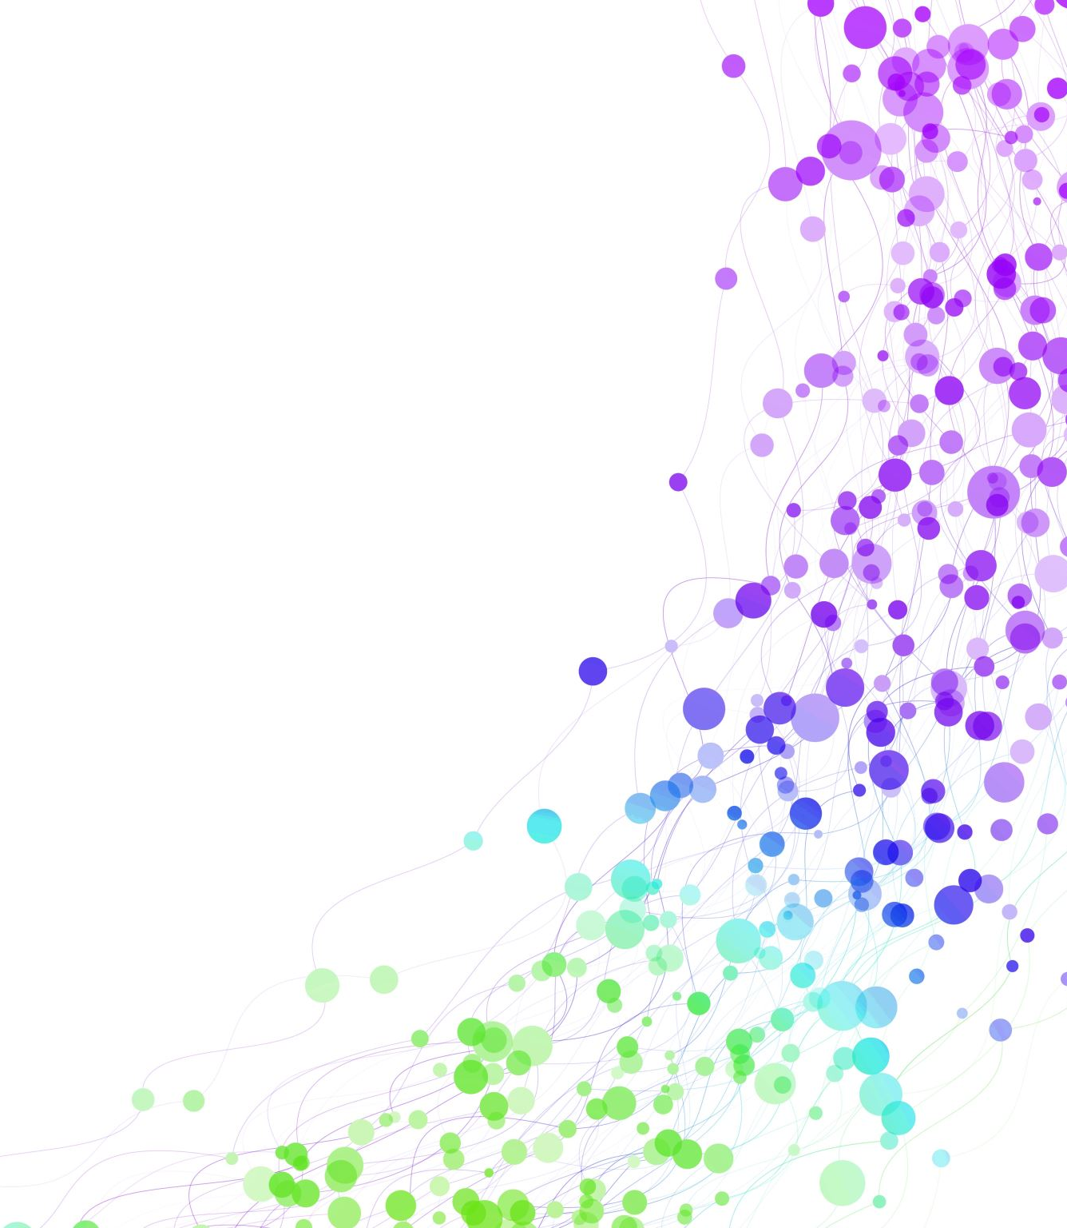
PERV MOR Sastanak sindikalnih ekonomskih stručnjaka za sindikate sa Zapadnog Balkana, iz Ukrajine, Moldavije i Gruzije
8-9. jun 2023., Beograd Srbija
Uskoro se priključiti EU, a šta to znači?
Bruno S. Sergi

Slide 2
Transformacija CEEC (Države Srednje i Istočne Evrope) ekonomija
Ukrajina i EU
U pravcu proširene EU? 27 + 9?
34 godina tranzicije i nedavna pandemija i rat u Ukrajini
Odlazak ljudskog kapitala
Značajna trgovinske i investicione veze
Stepen institucionalnog kvaliteta i institucionalnih i upravljačkih standarda
Uloga direktnih strnih ulaganja i izvoza u približavanju CEEC Zapadnoj Evropi

Slide 3
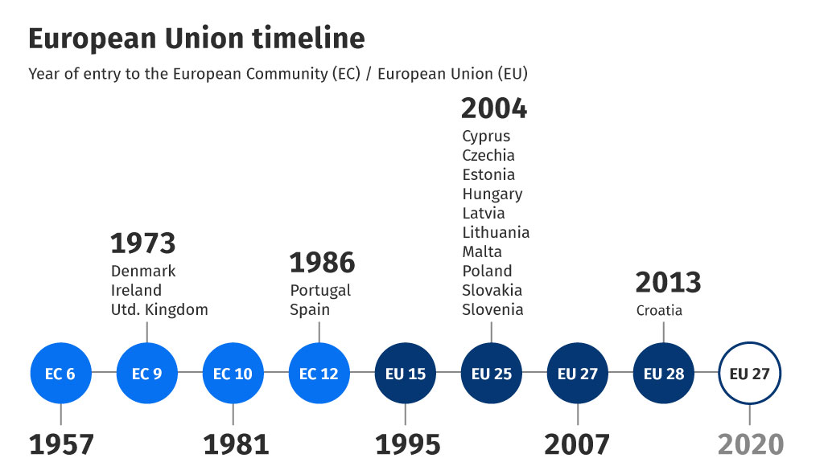
Rokovi Evropske unije
1. maj 2004. – 10 novih država se pridružilo EU: Kipar, Malta, i 8 država Srednje i Istočne Evrope: Češka, Estonija, Mađarska, Latvija, Litvanija, Poljska, Slovačka i Slovenija.
Ovaj korak je konačno zaustavio podjelu koju je stvorio hladni rat i početak je nove ere približavanja država Istočne i Srednje Evrope.
Godina pristupanja Evropskoj zajednici/Uniji

Slide 4
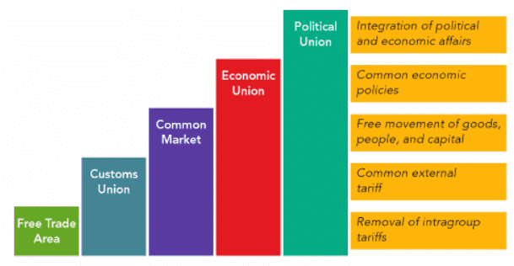
Različite faze regionalnih integracija
Slobodna trgovačka zona
Carinska unija
Zajedničko tržište
Ekonomska unija
Politička unija
Integracija ekonomskih i političkih poslova
Zajedničke ekonomske politike
Slobodno kretanje roba, ljudi i kapitala
Zajedničke vanjske tarife
Ukidanje tarifa unutar grupe

Slide 5
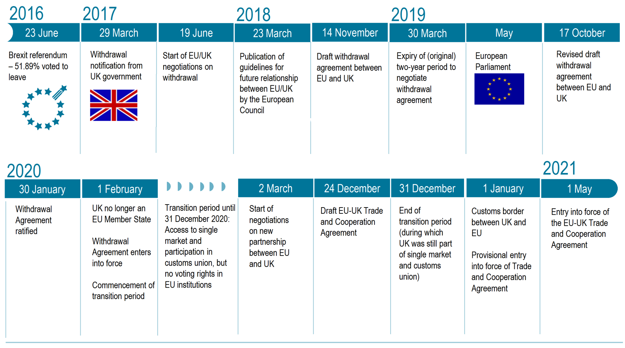
BREXIT
31. januara 2020., UK se formalno povukla iz Evropske unije nakon članstava u Uniji od 1973.

Slide 6
U prethodnih 30 godina, ekonomska tranzicija država CEEC i integracija u EU uključila je postepeno ukidanje prepreka za trgovinu i međunarodne tokove kapitala.
Postepeno, CEEC ekonomije su postale proizvodna kičma evropske ekonomije, zbog njihovih čvrstih veza sa regionalnim i globalnim vrijednosnim lancima, visokim stepenom vertikalne specijalizacije za proizvodnju polugotovih proizvoda.
Izvoz iz CEEC ekonomija se više nego udvostručio u odnosu na BDP u prethodne dvije decenije.
Ove države su povećale svoju domaću dodanu vrijednost putem proizvoda i izvoza u svim kategorijama u periodu 1995–2008. Povećanje proizvodnog sektora koji zahtijeva intenziviranje znanja, kao što je oprema za mašine i transport, bilo je spektakularno. U periodu 1995-2008., izvoz iz ovih devet sektora u ovim državama se povećao više puta.

Slide 7
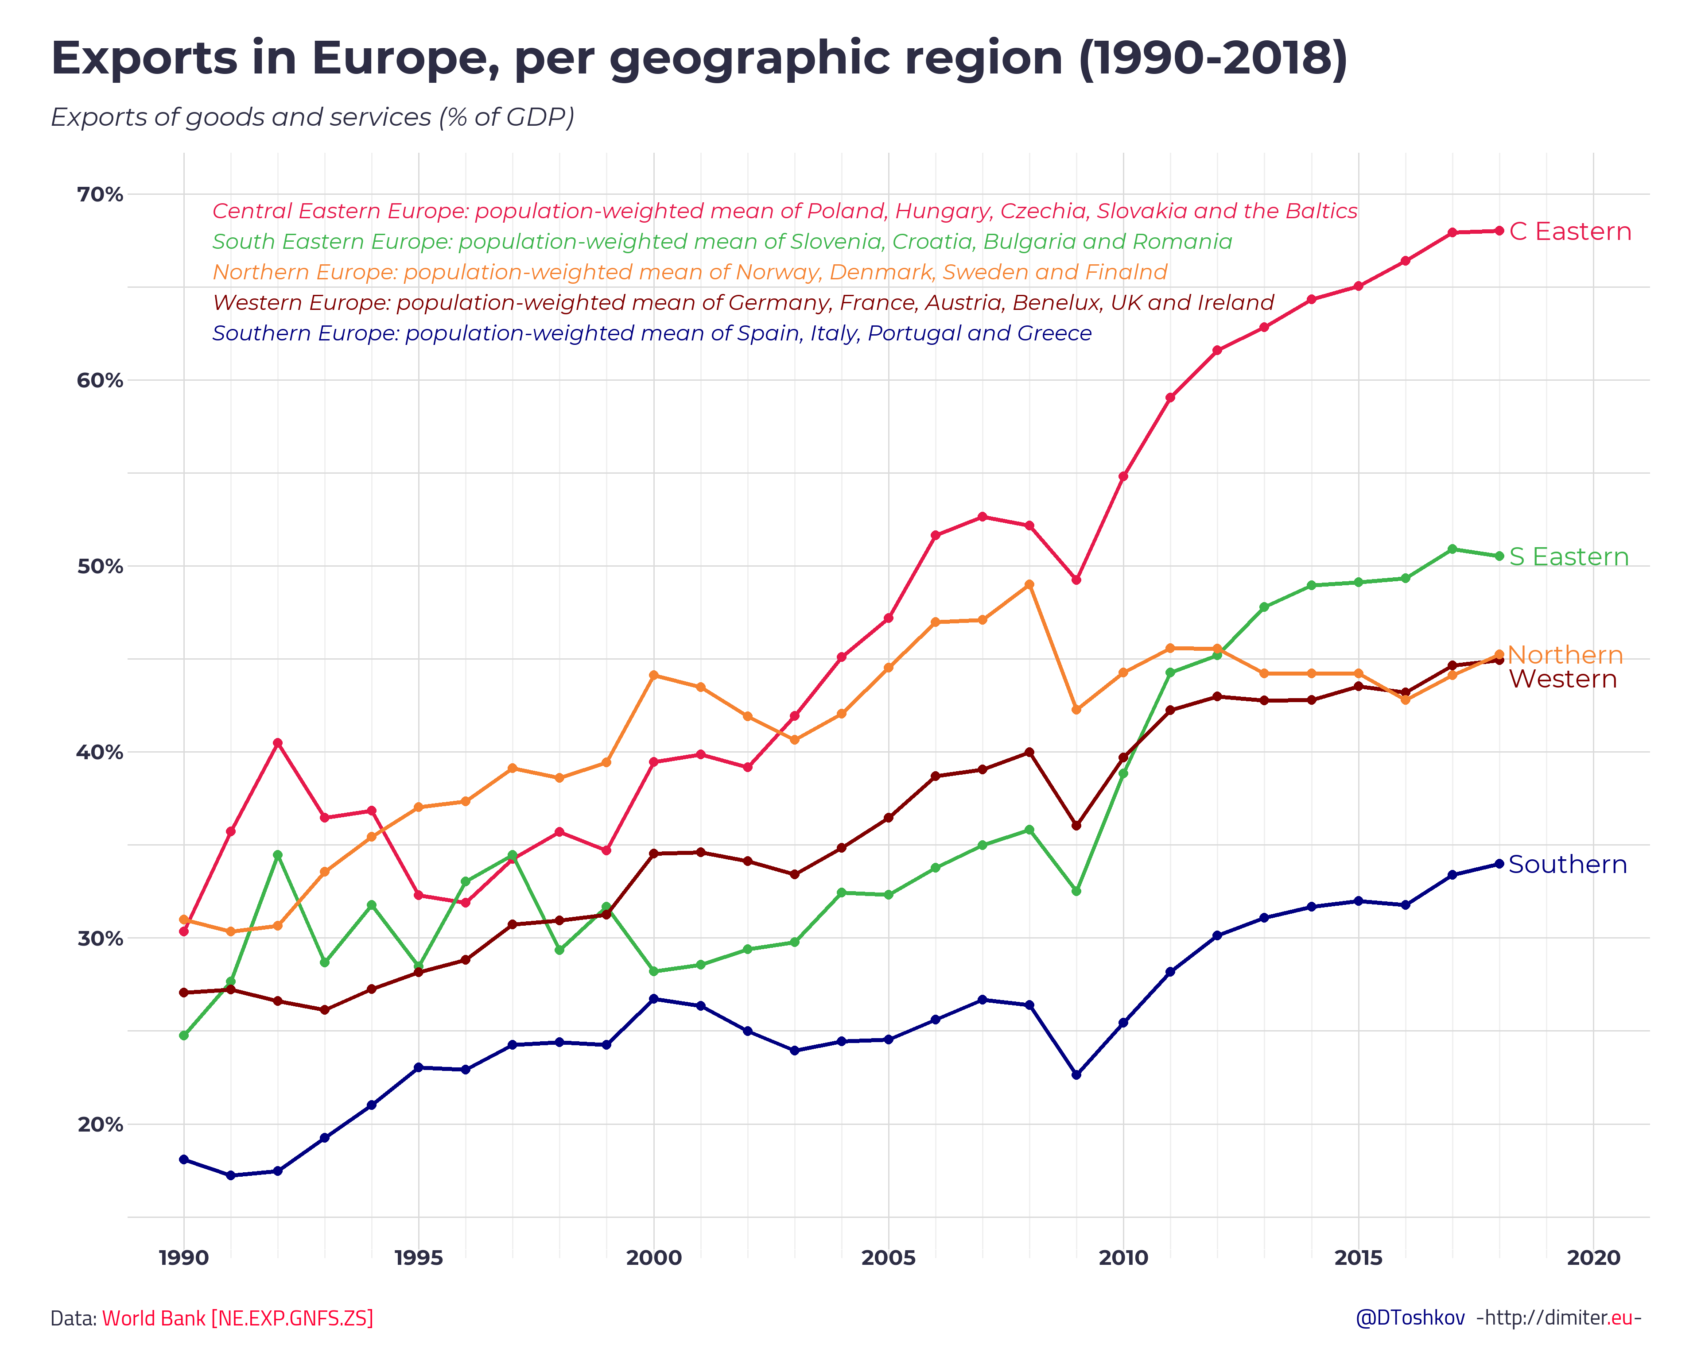
Izvoz u Evropi, po geografskim regionima (1990-2018)
Izvor: http://dimiter.eu/Visualizations_files/CEE.html

Slide 8
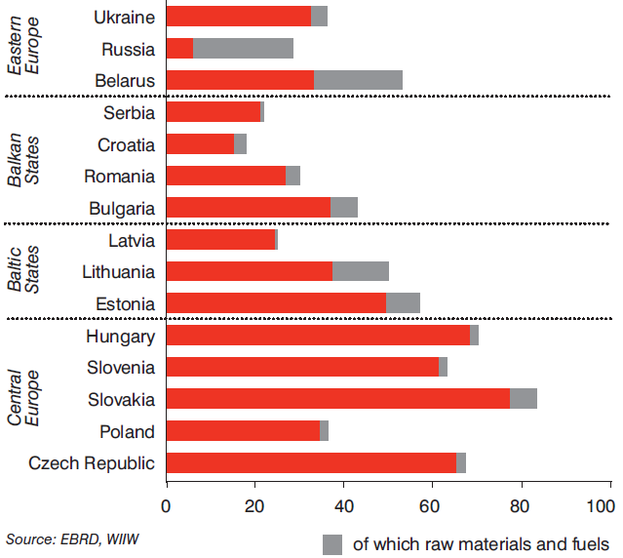
Izvozna zavisnost u SIE, u % BDP-a tokom 2018.
8

Slide 9
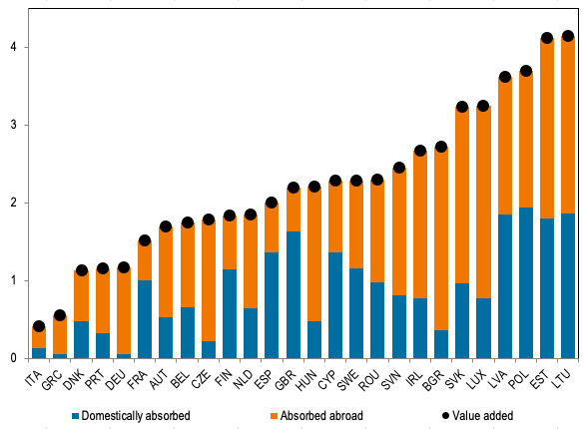
Izvoz doprinio BDP-u – 1995-2014.
Rast dodane vrijednosti i njenih komponenti za
evropske države, prosjek u periodu 1995-2014. (%)
Uloga izvoza i vertikalne specijalizacije je bila značajna u periodu 1995-2014.
Uloga izvoza u ovom periodu je bila različita u Evropi. Sa jedne strane, u CEEC ekonomijama koje su se vremenom približile EU15, izvoz je bio dominantan. Ukupni udio izvoza u ukupnom ekonomskom rastu u Slovačkoj, Mađarskoj i Češkoj su iznosili 87%, 78% i 70% (vidi pokazatelje).
Sa druge strane, na Zapadu doprinos izvoza rastu bio je znatno manji: 34% u Francuskoj, 26% u UK i 32% u Španiji. Samo je u Njemačkoj izvoz bio dominantna komponenta rasta.
Doprinos prosječnog godišnjeg izvoza rastu BDP-a u Poljskoj je iznosio 1,8 procentna poena. Imajući na umu da je godišnji rast BDP-a u tom periodu bio 3,7%, izvoz je bio odgovoran za gotovo polovinu rasta BDP-a.
https://cepr.org/voxeu/columns/export-led-growth-central-and-eastern-europe

Slide 10
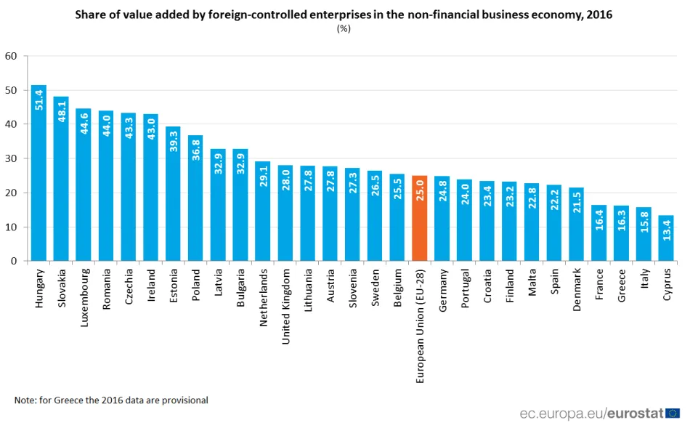
Sastav multinacionalnih kompanija je različit ali je znatan udio ovih ekonomija
Udio dodane vrijednosti preduzeća pod kontrolom stranaca u nefinansijskoj poslovnoj ekonomiji, 2016. (%)

Slide 11
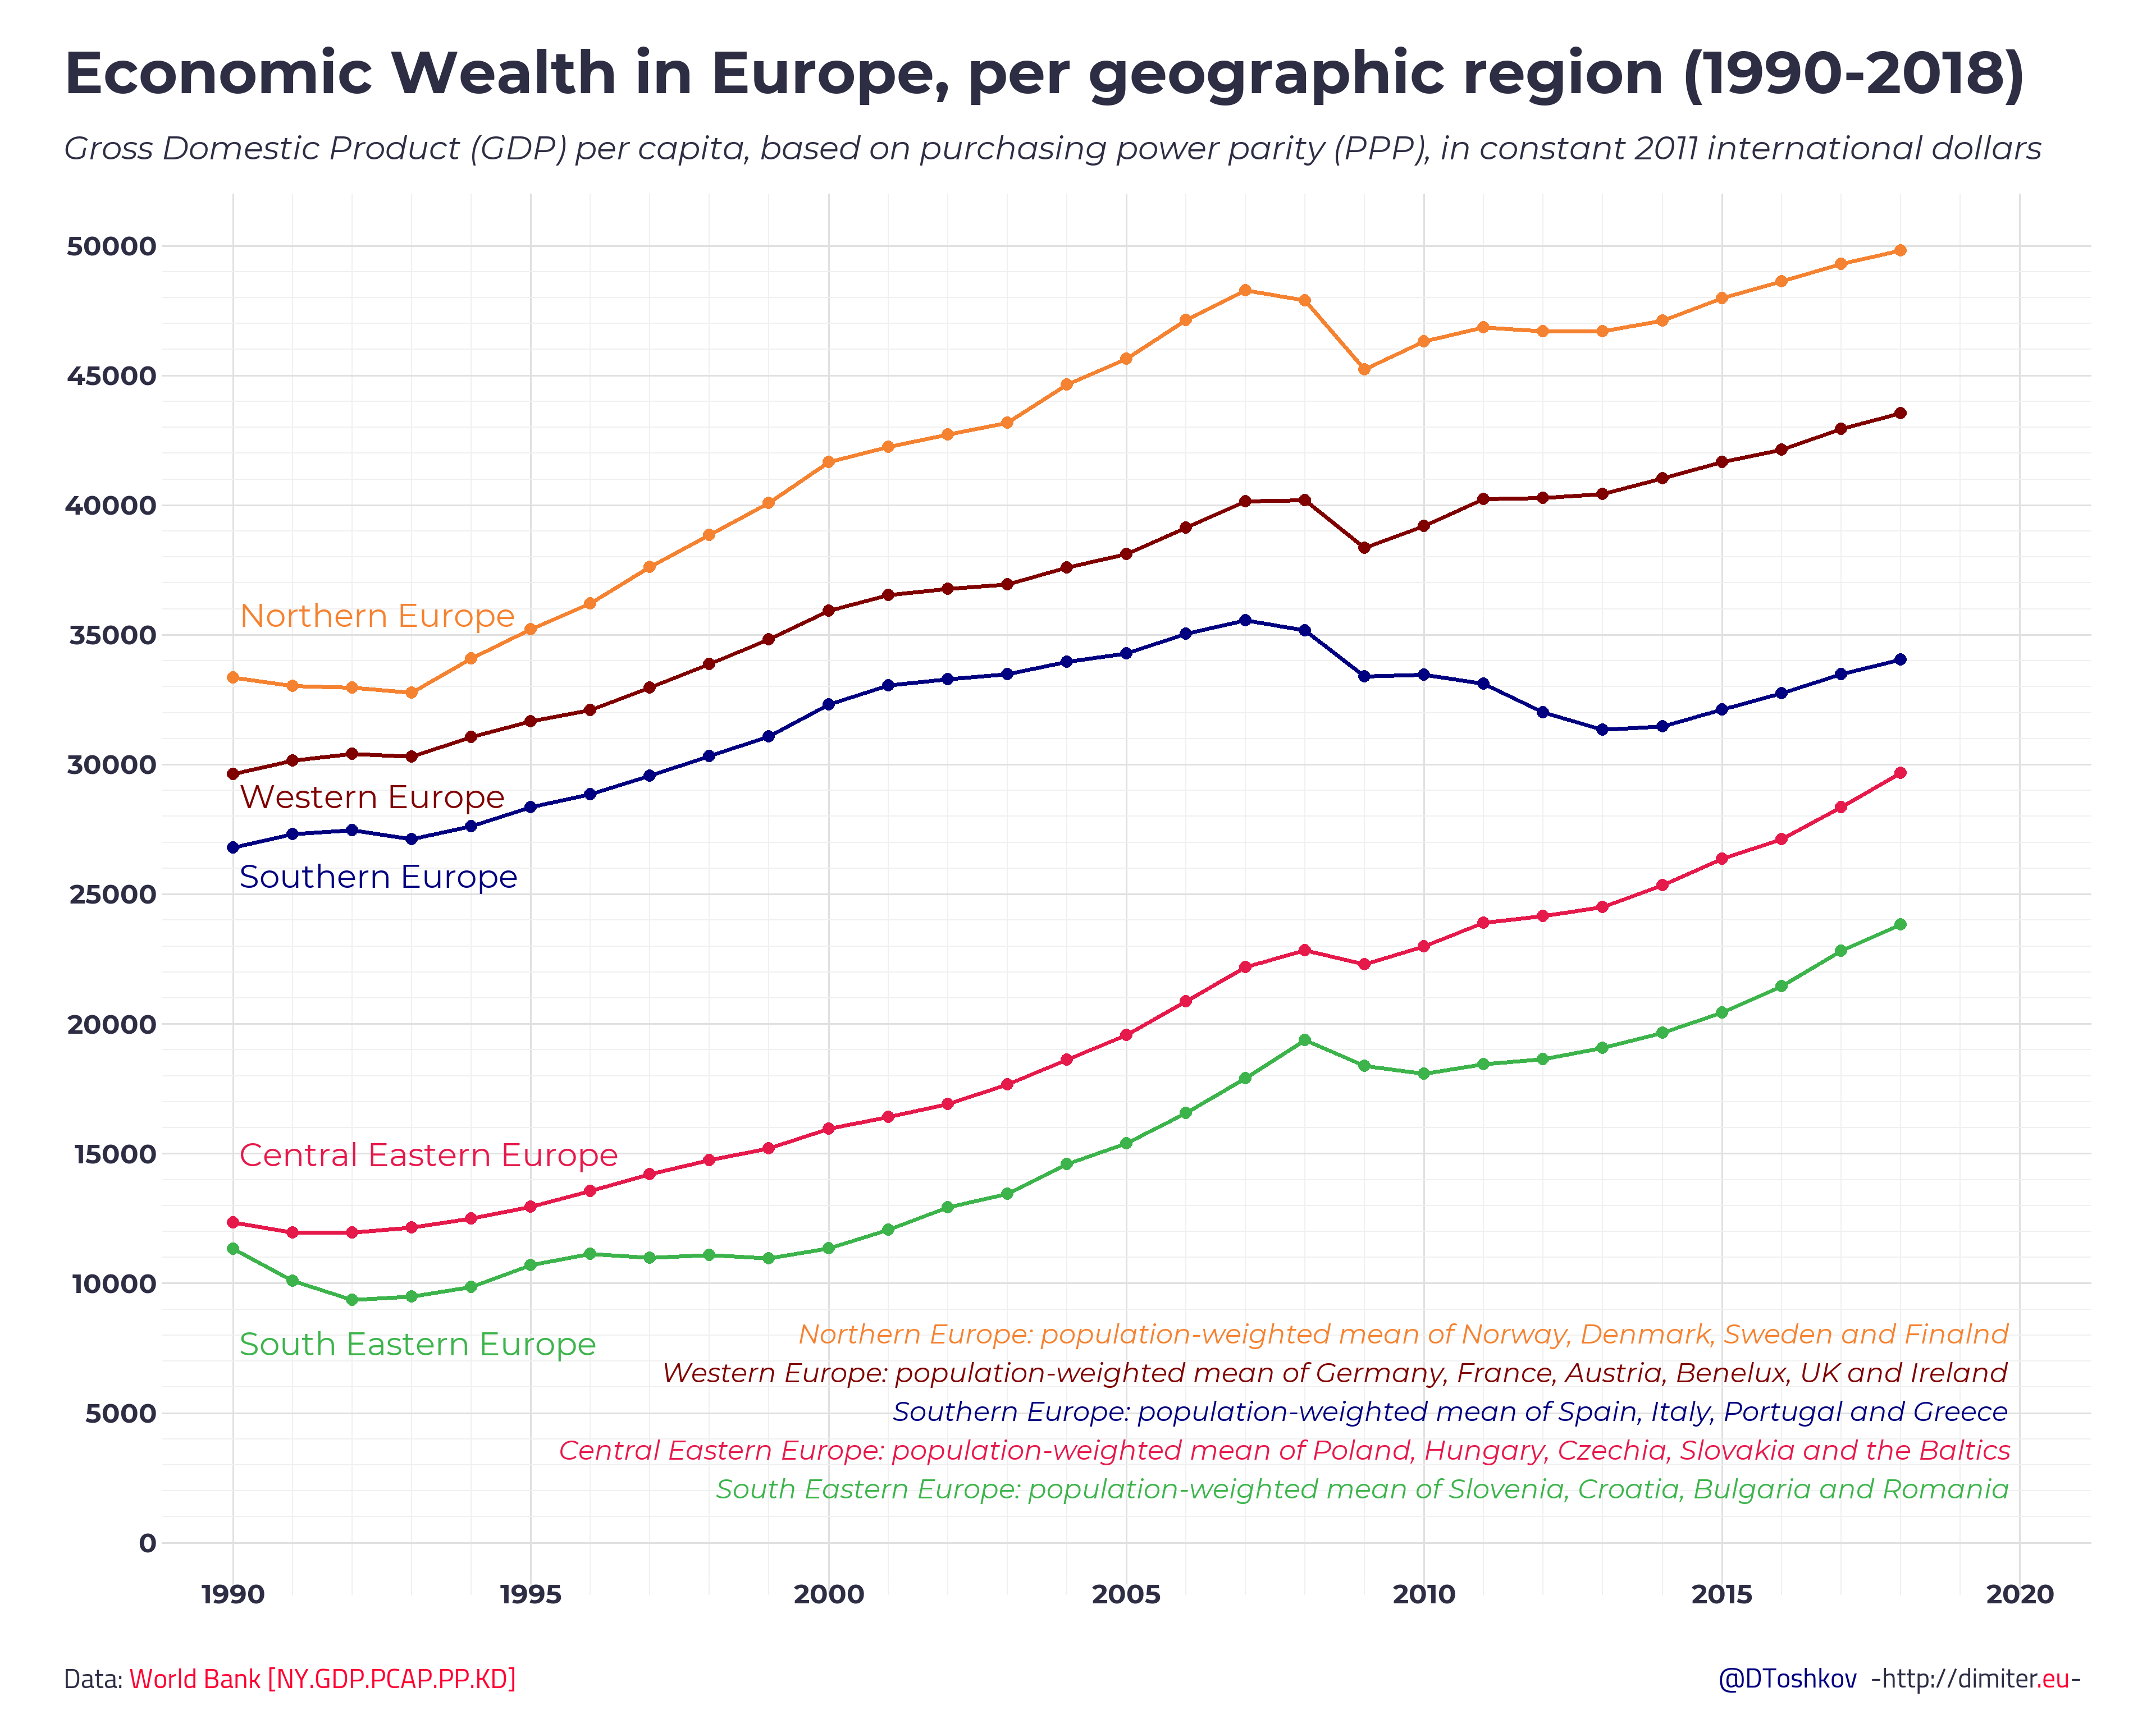
Rast bogatstva prije pandemije
Ekonomsko bogatstvo u Evropi, po regionima (1990-2018.)

Slide 12
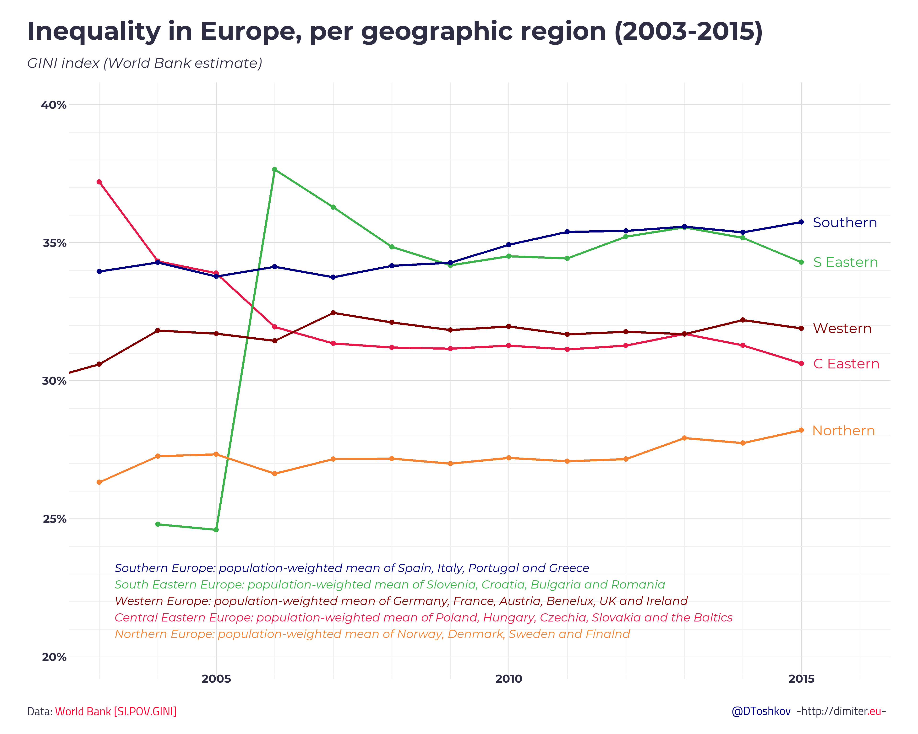
Nejednakost u Evropi, po regionima (2003-2015.)
Izvor: http://dimiter.eu/Visualizations_files/CEE.html

Slide 13
Nejednakost u bogatstvu nastala tranzicijom
Nejednakost u prihodima je radikalno rasla u Istočnoj Evropi tokom tranzicije u tržišnu ekonomiju.
U nekim državama, sve veća razlika u bogatstvu sa manjinom stanovništva koje kupi najviše ekonomske dobiti.
U nekim državama sljednicama Sovjetskog Saveza i Jugoslavije, nastala nejednakost je bila naročito snažna. Jedna država se ističe s tim u vezi: resursima bogata Rusija. Najbogatijih 1 procent zarada u Rusiji je dobijao 20,2 procenta svih zarada.
Također treba primijetiti da je veliki dio nacionalnog bogatstva prenese građanima prilično ravnomjernoj putem privatizacije stanova po cijeni ispod tržišne. Na primjer, stope vlasništva nad stanovima u periodu 1980-2010. rasla je sa 26% na 86% u Estoniji, sa 36% na 81% u Poljskoj, sa 53% na 79% u Češkoj, sa 69% na 78% u Sloveniji i sa 71% na 90% u Mađarskoj. Tako da rastuće stope vlasništva nad stanovima mogu imati ulogu ublažavanja za rastuću nejednakost.
Izvor: https://www.econstor.eu/bitstream/10419/260730/1/iza-wol-496.pdf

Slide 14
Prepreke na putu budućeg približavanja
Fragmentirana tržišta.
Jezik i kulturološke razlike, institucionalne razlike.
Ograničena dostupnost i prihvatanje finansijskih mehanizama.
Neke države mogu pristupiti većim finansijskim resursima, dok druge ne mogu.
Manje sazrele prakse upravljanja tržištem:
  Primjer: korupcija u nekim državama.
Odlazak stanovništva.
SIE je poznata po svom tehničkom znanju, zbog popularnosti tehničkih studija – obrazovno iskustvo velikog broja najuspješnijih svjetskih poduzetnika i poslovnih ljudi. Zabrinjava što veliki broj najtalentiranijih inžinjera napušta region u potrazi za diplomskim studijem ili većom platom, boljim poduzetničkim prilikama u inostranstvu.

Slide 15
Odlazak ljudskog kapitala iz država SIJIE – 1990-2012
Geografija emigracije, 1990-2012.

Slide 16
Odlazak ljudskog kapitala iz država SIJIE utječe na prospekte rasta lokalnih ekonomija budući da su oni koji odlaze mlađi i obrazovaniji.
Sources: OECD International Migration Database, Eurostat, World Bank World Development Indicators, and IMF staff calculations.

Slide 17
Odlazak ljudskog kapitala
Emigranti su generalno mlađi od onih koji ostaju.
Nivo obrazovanja emigranata je veći od prosjeka onih u zemlji.

Slide 18
Odlazne migracije su značajno smanjile rast stanovništva. https://population.un.org/wpp/Graphs/DemographicProfiles/Line/923
Srbija: https://population.un.org/wpp/Graphs/DemographicProfiles/Line/688
Bosna i Hercegovina: https://population.un.org/wpp/Graphs/DemographicProfiles/Line/70
Izvor: OECD Međunarodna baza podataka migracija, Eurostat, Indikatori svjetskog razvoja Svjetske banke i Izračun osoblja MMF-a.

Slide 19
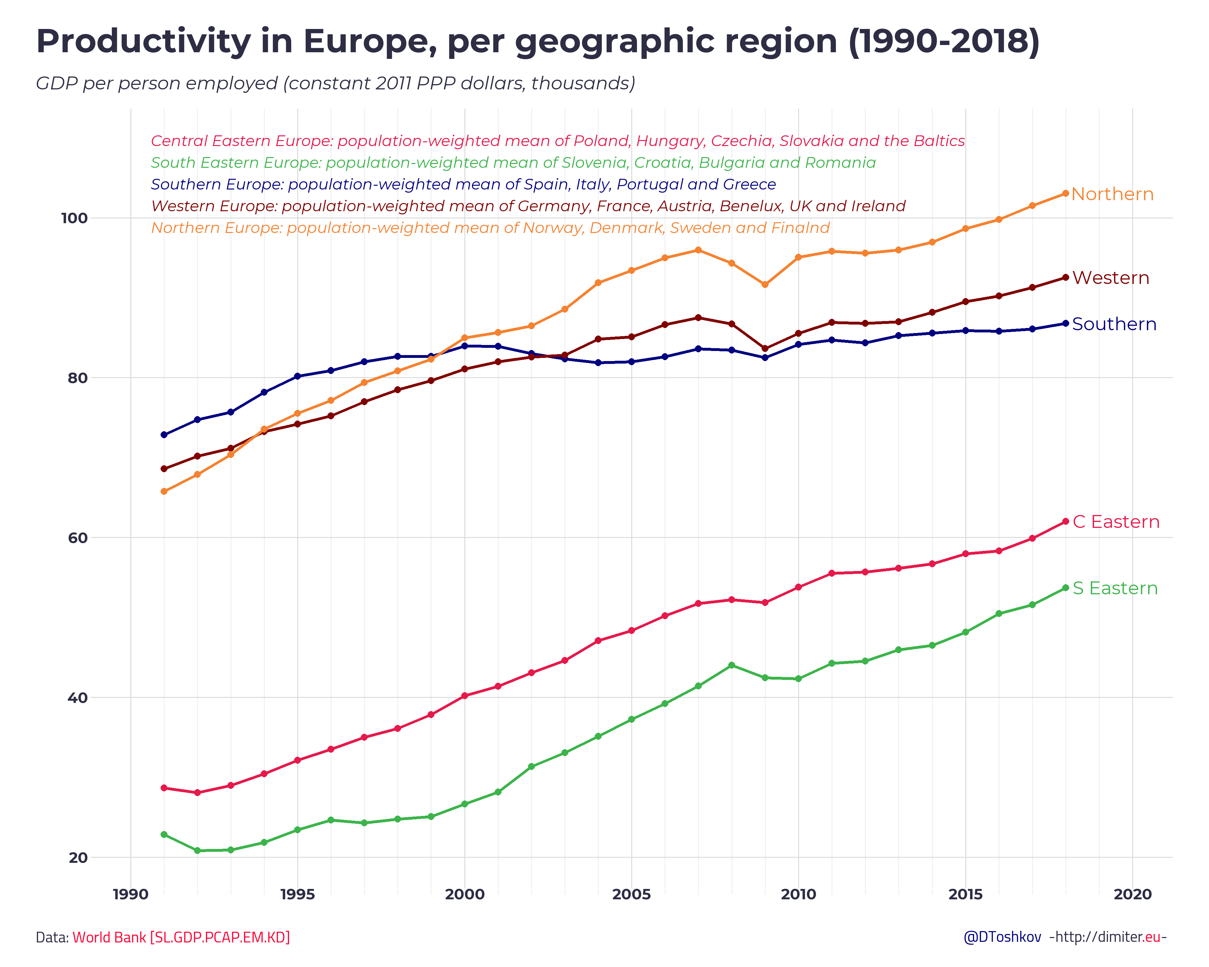
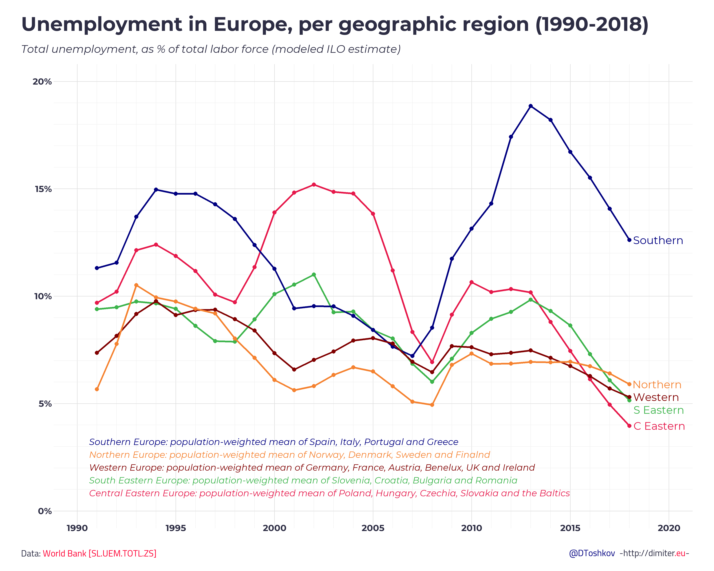
Produktivnost u Evropi, po regionima
Nezaposlenost u Evropi, po regionima
Izvor: http://dimiter.eu/Visualizations_files/CEE.html

Slide 20
34 godine integracija
Nejednakost u Evropi, po regionima
Izvoz u Evropi, po regionima
Izvor: http://dimiter.eu/Visualizations_files/CEE.html

Slide 21
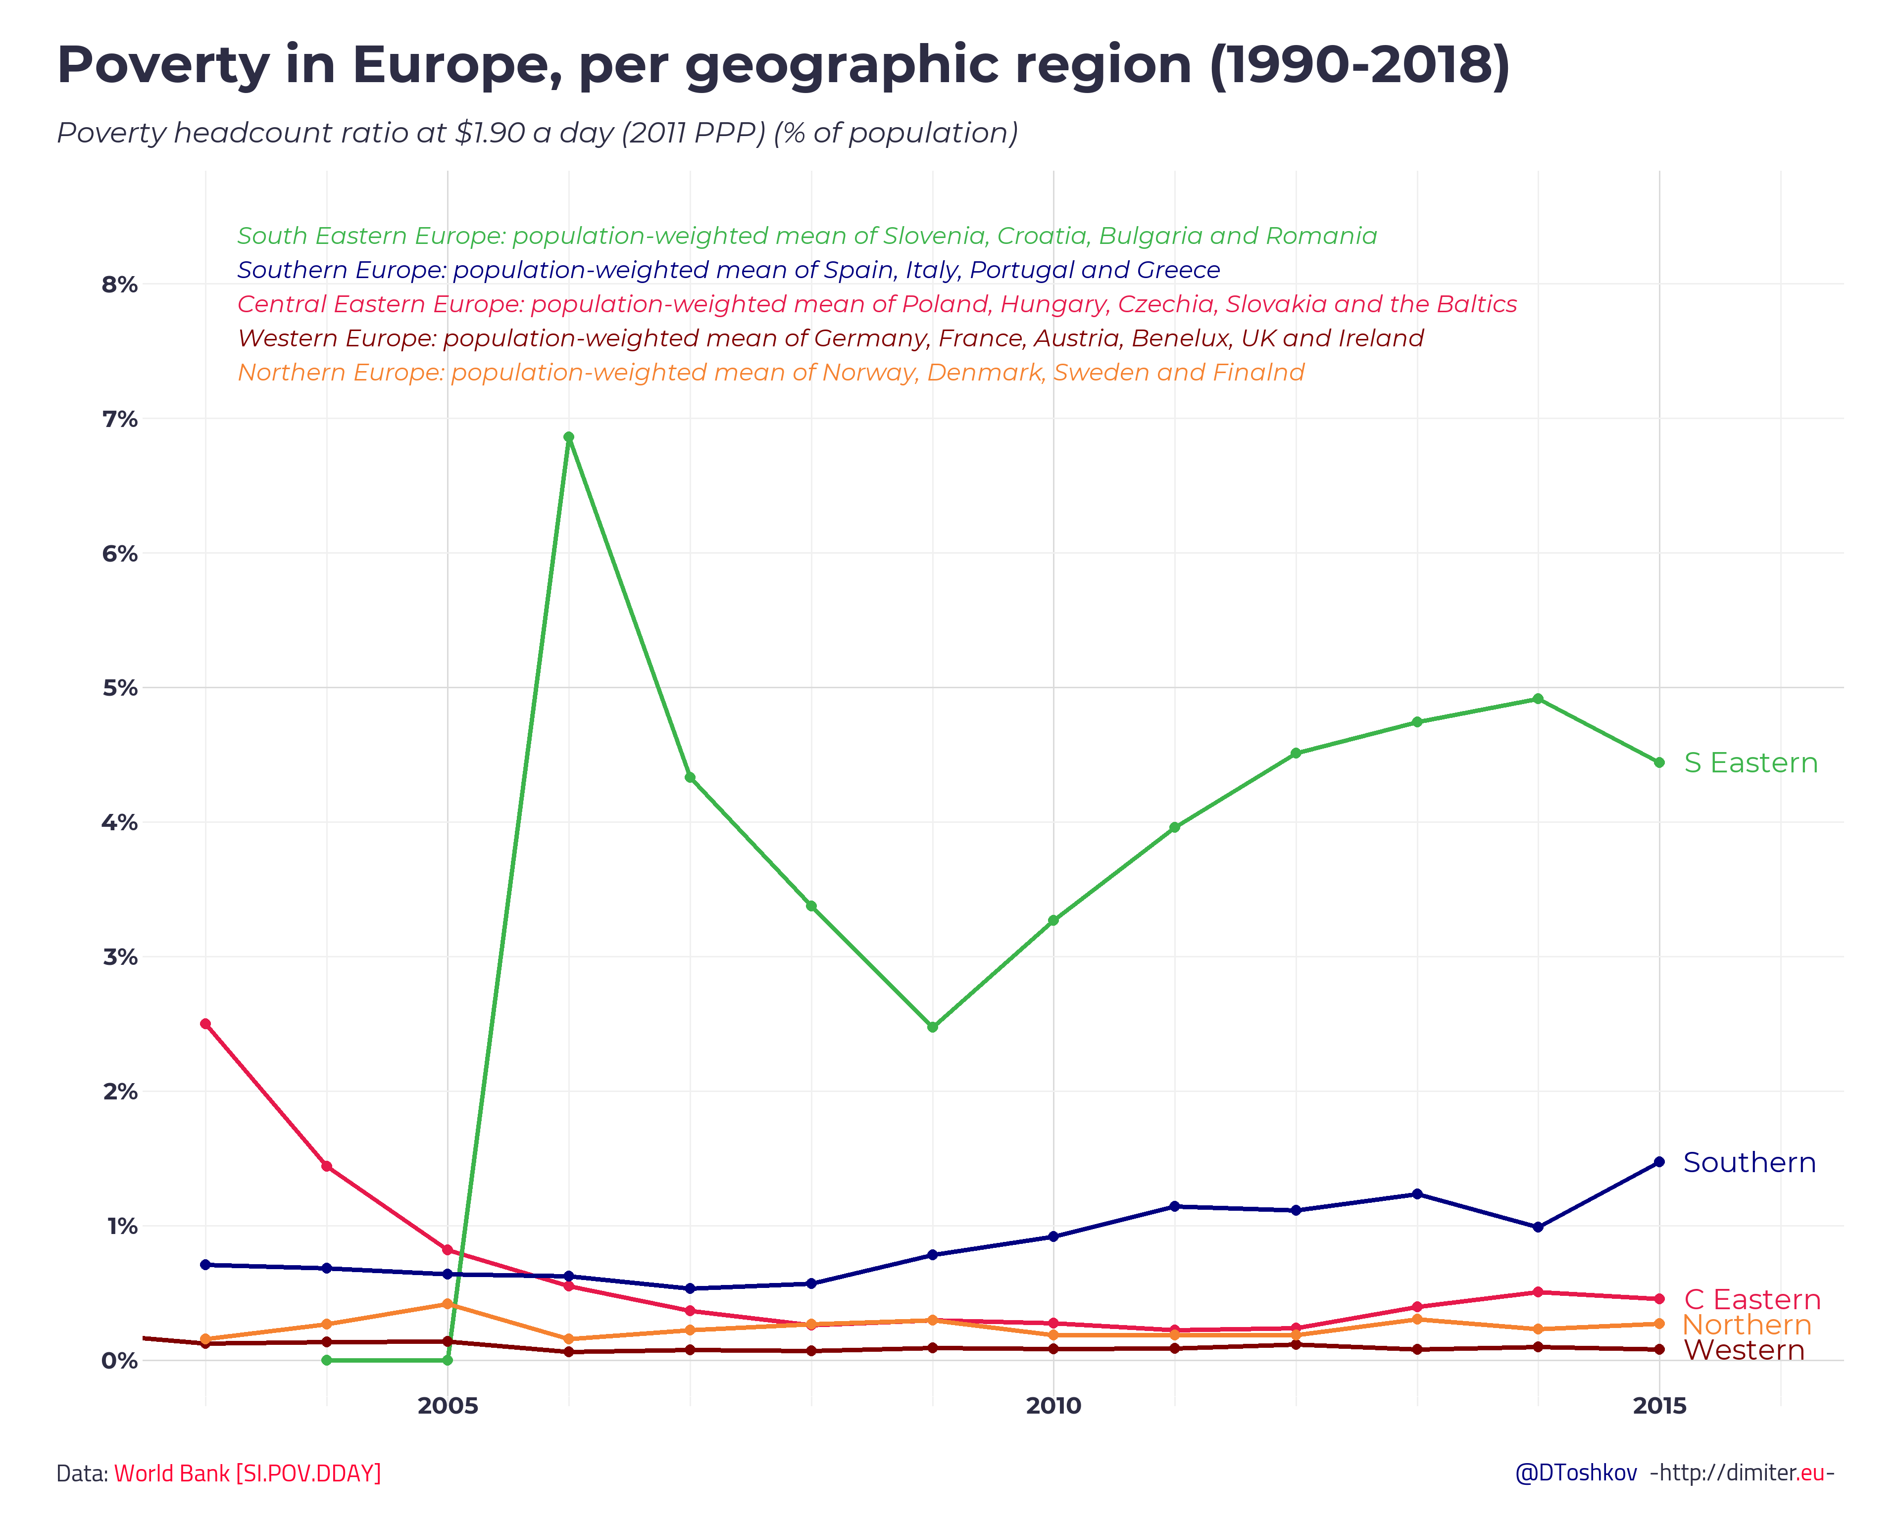
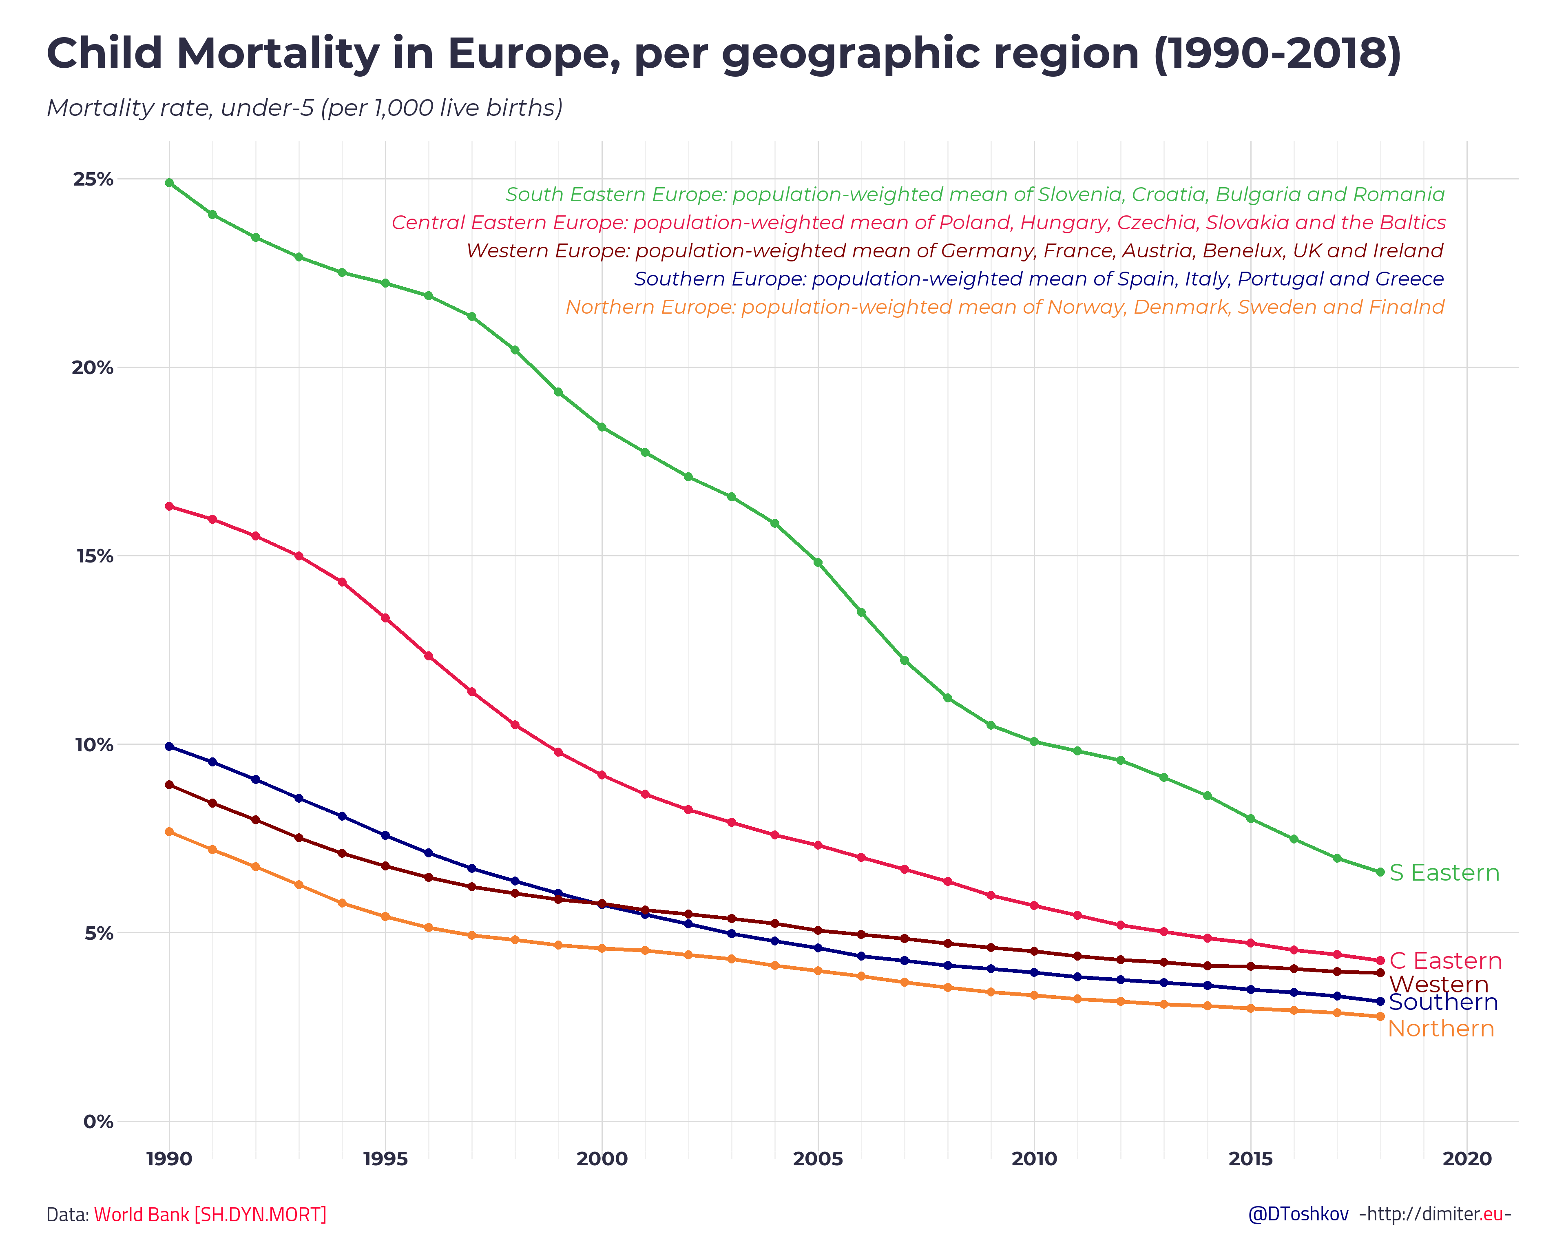
34 godine integracija
Siromaštvo u Evropi, po regionima
Smrtnost djece u Evropi, po regionima
Source: http://dimiter.eu/Visualizations_files/CEE.html

Slide 22
Integracije i približavanja prihoda
Integracije su doprinijele solidnom približavanju prihoda.
Prosječan BDP po glavi stanovništva u državama u razvoju u Evropi u odnosu na razvijene ekonomije u Evropi porasla je za oko 50% u periodu 1995-2013.
Značajne trgovačke i investicione veze sa Zapadnom Evropom su bile ključne za rast i približavanje koje su podigle nivoe prihoda u državama u razvoju u Evropi na tek nešto ispod polovine prihoda u razvijenim državama u susjedstvu.
Nedostatak potpunog približavanja prihoda je često praćen niskim stepenom kvaliteta institucija, standardima institucionalnog rada i upravljanja koji omogućavaju ekonomski rast države i čine ga otpornijim na šokove.
Izvor: https://www.imf.org/external/pubs/ft/fandd/2014/03/moghadam.htm

Slide 23
2
Doprinos država Srednje i Istočne Evrope BDP-u EU: Poljska je najviše doprinijela rastu BDP-a u EU od država SIE. Četiri procenta BDP-a EU je stvorila ova država u 2021.
Share
Nopmena: SIE; 2020 do 2021
Ostale informacije o statistici mogu se naći na stranici 8.
Izvor: Eurostat; ID 1303466

Slide 24
Od pada bivšeg sovjetskog bloka pa dalje.

Slide 25
Zašto se države u SIE nazivaju ekonomijama u tranziciji?
Tranzicija se razlikuje od razvoja:
    Razvoj je proces pretvaranja manje složene u složeniju ekonomiju
    Tranzicija se može povezati sa promjenom organizma iz jednog tipa u drugi. Tranzicija stoga obuhvata analizu stvaranja tržišta i upravljačkih institucija; dakle, treba da bude predmet interesa svih ekonomista.

Slide 26
Političke i ekonomske integracije
Ubrzavanje i održavanje približavanja u regionu će zahtijevati dalje napore usmjerene na jačanje kvaliteta institucija i inovacija, ojačana ulaganja, rješavanje negativnih dejstava starenja stanovništva i podrška dugoročnim prospektima razvoja ovih država stvarno približavanje.

Slide 27
Zajedničke karakteristike ekonomija u tranziciji na početku tranzicije.
Dominacija državnog vlasništva prije tranzicije.
Mali udio privatnog sektora—Bivši Sovjetski Savez (FSU) <10%, SIE <20%.
Međunarodna razmjena pod kontrolom države.
Visok stepen upisanih u srednje škole; za razliku od država u razvoju, ekonomije u razvoju su relativno mnog ulagale u obrazovanje.
Zastarjeli finansijski sistemi. Veliki broj bankarskih sektora Istočne Evrope podsjećaju na banke sa početka 19. vijeka. Glavne tačke bilanca stanja su kratkoročni krediti i depoziti.

Slide 28
Država | Zvanična status u EU | Stanovništvo 2023. | Realni BDP po glavi stanovnika, 2021, u $ | BDP po glavi stanovnika kao procent EU prosjeka
Euro zona |  |  |  | EU BDP po glavni stanovnika u 2021. iznosio je $48,480
Slovenija | Član od 2004; u euro zoni od 2007 | 2,078,938 | 40036 | 82.6%
Slovačka | Član od 2004; u euro zoni od 2009 | 5,459,642 | 31498 | 64.97%
Estonija | Član od 2004; u euro zoni od 2011 | 1,326,535 | 38718 | 79.8%
Latvija | Član od 2004; u euro zoni od 2014 | 1,886,198 | 32081 | 66%
Litvanija | Član od 2004; iu euro zoni od 2015 | 2,722,289 | 39306 | 81%
Hrvatska Izvan euro zone | Član od 2013 | 4,105,267 | 31636 | 65%
Češka Republika | Član od 2004 | 10,708,981 | 40741 | 84%
Mađarska | Član od 2004 | 9,660,351 | 33593 | 69%
Poljska | Član od 2004 | 37,846,611 | 34916 | 72%
Bugarska | Član od 2007 | 6,948,445 | 24398 | 50%
Rumunija | Član od 2007 | 19,237,691 | 30777 | 63%

Slide 29
Država | Zvaničan status za članstvo u EU | Stanovništvo 2023 | Realni BDP po glavi stanovnika, 2021, u $ | Realni BDP kao procent EU prosjeka
Albanija | Kandidat od juna 2014 (EU održala prvu međuvladinu konferenciju sa Albanijom u julu 2022) | 2,877,797 | 14519 | 29%
Sjeverna Makedonija | Kandidat od decembra 2005 (početak pregovora zvanično pokrenut 19. jula 2022) | 2,083,374 | 16464 | 33%
Crna Gora | Kandidat od decembra 2010 (pregovori otvoreni u junu 2012) | 628,066 | 20602 | 42%
Srbija | Kandidat od marta 2012 (pregovori otvoreni u januaru 2014) | 8,737,371 | 19831 | 40%
Bosna i Hercegovina Kosovo | Mogući kandidat (zahtjev za članstvo u EU podnesen u februaru 2016) Mogući kandidat | 3,280,819 1,873 (2020) | 15667 13056 (2021, Svjetska banka) | 27% 32%
Ukrajina | Ukrajina podnijela zahtjev za članstvo u EU u februaru 2022. i dobila status države kandidata u junu 2022. | 43,733,762 (2020) | 12944 | 26%
ENVR E-172: ANALIZA SLUČAJA U EKONOMIJAMA U RAZVOJU

Slide 30
Političke i ekonomske integracije
CEEC države nisu jednake.
Region ima značajne varijacije i fragmentaciju.
SIE države se također razlikuju po upravljanju, moći institucija i poslovnoj klimi.
Ukupno stanovništvo: 291,857,761 od 3. marta 2023.

Slide 31
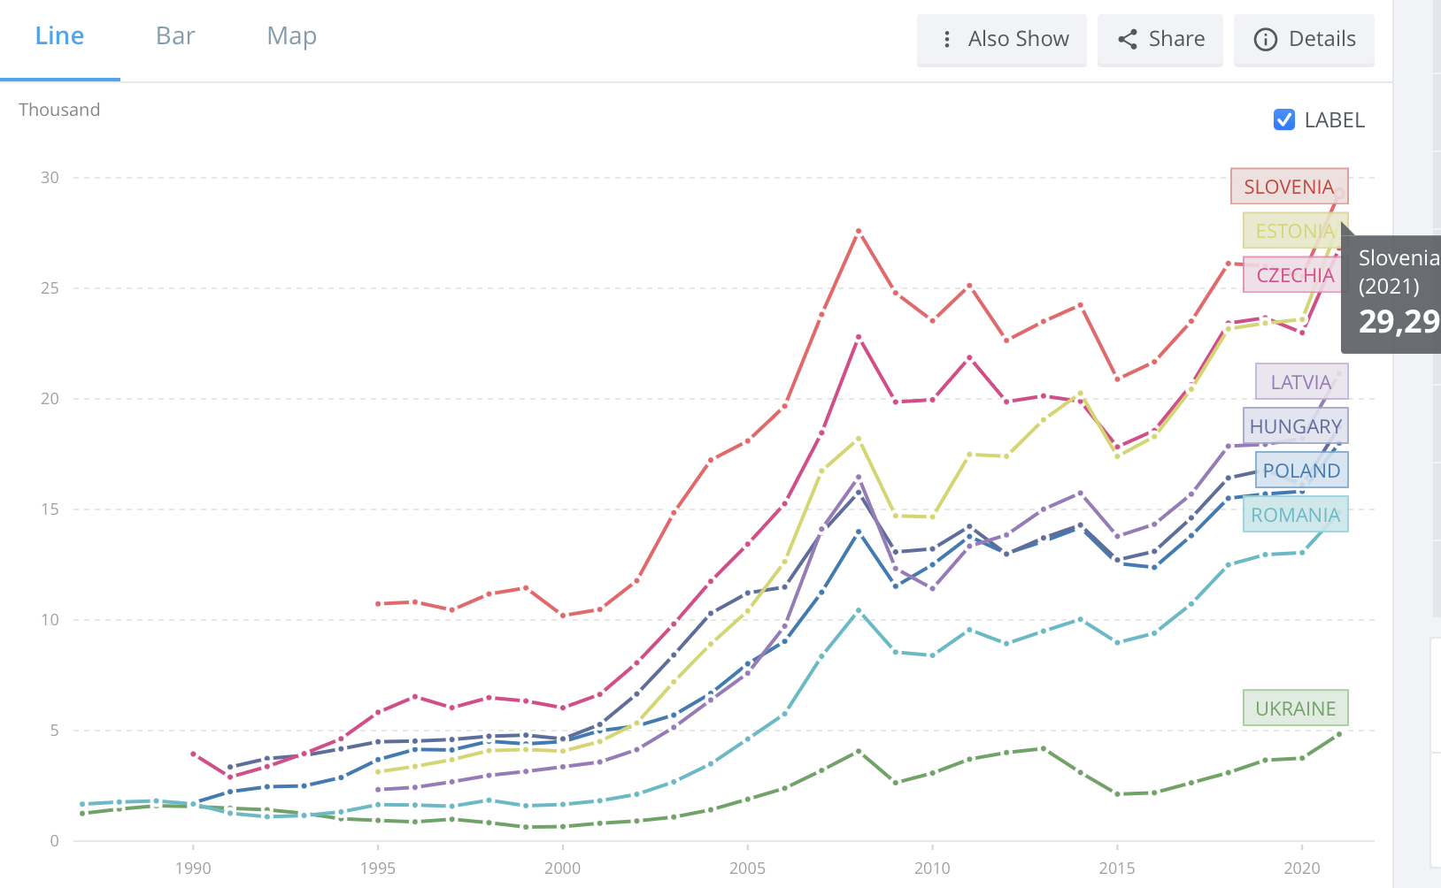
Oživljavanje Istočne Evrope

Slide 32
Bitan je stvarni novac na terenu.
Visoke stope ulaganja su ključne za približavanje EU ekonomijama sa višim primanjima.
Dok su ulaganja cvjetala u SIJIE ekonomijama do 2008., stope domaće štednje nisu bile dovoljne za finansiranje investicionih rashoda.
Veliki nedostaci u štednji (tj. Razlika između domaće štednje i stope ulaganja u donosu na BDP) predstavljaju zajedničku karakteristiku države SIJIE. Ovi nedostaci su bili veliki na jugoistoku Evrope, uključujući u onim ekonomijama koje trenutno imaju status države kandidata i mogućeg kandidata za članstvo u EU, i u baltičkim državama, u kojima u nekim slučajevima nedostatak prelazi 10 procentnih poena.
Izvor: https://www.ecb.europa.eu/pub/pdf/other/ecb.ebart201803_01.en.pdf

Slide 33
Ukupna direktna strana ulaganja u SIJIE u 2020

Slide 34
Prosječan priliv stranih direktnih ulaganja u 17 ekonomija SIJIE tokom 1990-ih, 2010-ih i 2020-ih (% BDP-a)
Izvor: https://wiiw.ac.at/economic-and-social-impacts-of-fdi-in-central-east-and-southeast-europe-dlp-6407.pdf

Slide 35
Uloga Njemačke u Srednjoj Evropi.
Pojava njemačkog-centralno evropskog lanca snabdijevanja je dobar primjer uspješne ekonomske integracije.
Od 1990-ih, Češka Republika, Mađarska, Poljska i Slovačka Republika su se pojavili kao veliki proizvodni sateliti – naročito u automobilskoj industriji – proizvodnih sistema u kojima je Njemačka središte.
Razvoj izvozno orijentiranih sistema je usporen velikim razlikama troškova rada, geografske blizine i istorijskih i kulturnih afiniteta, podržanih velikim prilivom direktnih stranih ulaganja iz Njemačke.

Slide 36
Uloga Njemačke
Do 2020., njemačka preduzeća su uložila najmanje 109 milijardi eura u 17 država (Albanija, Bosna i Hercegovina, Bugarska, Hrvatska, Češka, Estonija, Mađarska, Kosovo, Latvija, Litvanija, Crna Gora, Sjeverna Makedonija, Poljska, Rumunija, Srbija, Slovačka, Slovenija), a austrijska 76 milijardi.
Izvor: „Ekonomska i društvena dejstva direktnih stranih ulaganja u Srednjoj, Istočnoj i Jugoistočnoj Evropi”
(https://wiiw.ac.at/p-6407.html)

Slide 37
Njemačke granice proizvodnih mogućnosti su se proširile.
Lanci snabdijevanja pomažu Njemačkoj tako što omogućavaju proizvodnju i izvoz roba iz susjednih država gdje su troškovi rada konkurentniji
U međuvremenu, u lancu snabdijevanja su dobili veliki tehnološki transfer, što je naročito omogućilo brzo približavanje prihoda.
Rast zasnovan na brzom izvozu u ovim državama je bio usporen jačanjem sektora kojima dominira intenzivno znanje.
Lanac snabdijevanja predvodi veću potražnju za kvalificiranim radom i stvaranje prilika za države da vremenom ojačaju vrijednosni lanac.

Slide 38
Model zavisne ekonomije u Srednjoj i Istočnoj Evropi
Pokretač ekonomskog rasta dolazi od direktnih stranih ulaganja i troškova rada.
Veliki broj domaćih preduzeća je propao zbog direktnih stranih ulaganja.
Plan domaćeg razvoja sa politikama koje ne podržavaju aktivnu ulogu države (vs. Istočna Azija).
Sporiji ekonomski rast ako je spor priliv direktnih stranih ulaganja.
Multinacionalne kompanije su unaprijedile države SIJIE, dok tehnološki nivoi malo zaostaju za Zapadnom Evropom.

Slide 39
2
Ukupna vrijednost Dogovora o Preuzimanju i Spajanju (M&A) u Istočnoj Evropi u periodu 1995-2021* (u milijardama eura)
Napomena: SIE; 1995-2021
Ostale informacije o statistici možete naći na stranici 8.
Izvor: Institut za spajanje, preuzimanje i saveze (IMAA); ID 912942

Slide 40
M&A Poljska
M&A Rusija
M&A Indija

Slide 41
Najavljen je veliki broj zelenih projekata u mnogim državama EU-SIE i na Zapadnom Balkanu.
Najbrže povećanje se dešava u Crnoj Gori (gdje je pet projekata najavljenih u periodu januar-avgust 2022. značilo povećanje od 400% u odnosu na isti period prethodne godine), Srbiji (povećanje 100%), Hrvatskoj (92%) i Latviji (88%).
Broj zelenih projekata je u padu samo u Mađarskoj (-44%), Estoniji (-33%), Češkoj (-17%), Slovačkoj (-10%) i Bosni i Hercegovini (-10%).
Značajan pad ulaganja u zelene projekte u regionu CIS i Ukrajini.
Rusija se suočila sa padom od 91% u periodu januar-avgust 2021. – januar- avgust 2022. po broju zelenih projekata.
Turska i Rusija se ističu kao države gdje je marketing prodaje i logistike postao važniji u strukturi ulaganja u zelene projekte.
Izvor: https://wiiw.ac.at/economic-and-social-impacts-of-fdi-in-central-east-and-southeast-europe-dlp-6407.pdf

Slide 42
Analiza sektorske strukture preduzeća koja ulažu u zelene projekte u regionu:
preduzeća koja ulažu iz sektora softverskih i IKT usluga imaju najveći udio u zelenim
projektima u SIJIE, sa povećanjem tokom 2022 u svim subregionima;
u regionu CIS i Ukrajini, preduzeća iz ovog sektora koja ulažu predstavlja gotovo
jednu polovinu svih zelenih projekata u periodu januar-avgust 2022. (ali, najavljeni
projekti za podršku softverskim i IKT kompanijama koje pružaju usluge su mali);
CIS i Ukrajina, priliv direktnih stranih ulaganja je dao slabe rezultate.
Kazahstan i Moldavija su uspjeli neznatno povećati priliv direktnih stranih ulaganja
u drugom tromjesečju 2022., uglavnom po osnovu reinvestiranja dobiti.
Izvor: https://wiiw.ac.at/economic-and-social-impacts-of-fdi-in-central-east-and-southeast-europe-dlp-6407.pdf

Slide 43
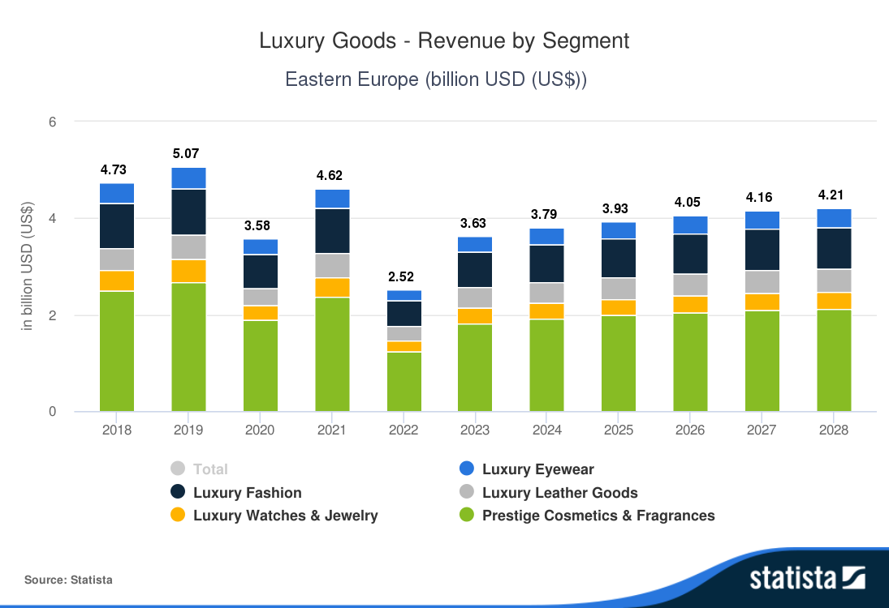
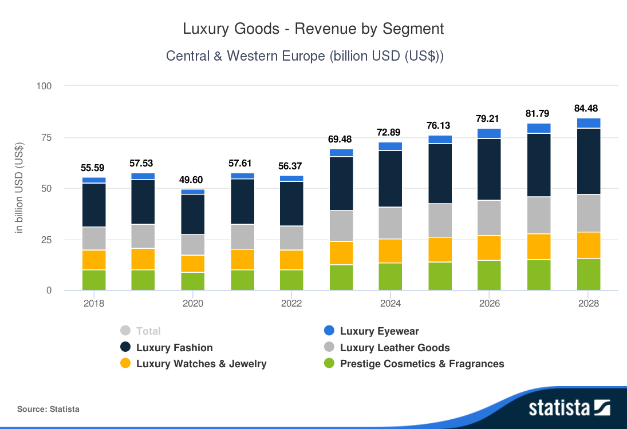

Luksuzna roba – prihod po segmentima
Istočna Evropa (milijarde USD)
2
Luksuzna roba – prihod po segmentima
Srednja i Zapadna Evropa (milijarde USD)

Slide 44
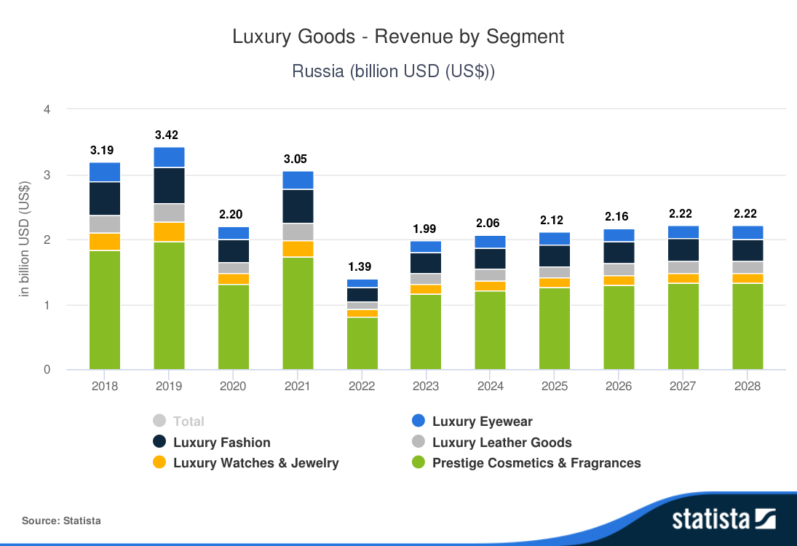
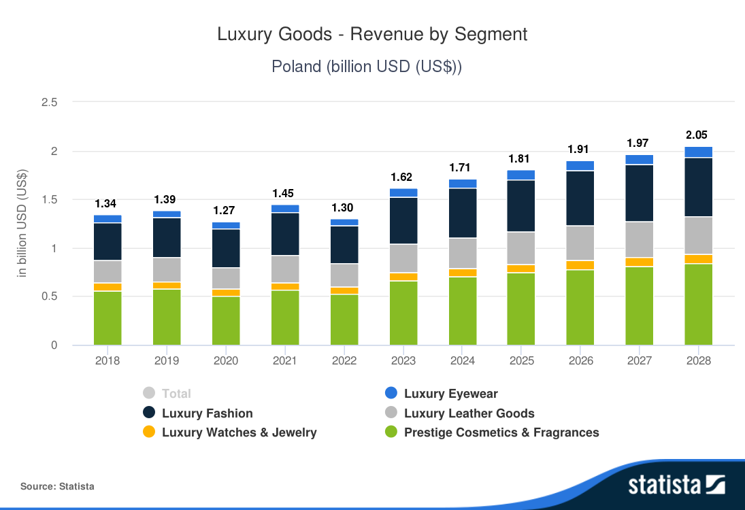
Luksuzna roba – prihod po segmentima
Rusija (milijarde USD)
2
Luksuzna roba – prihod po segment
Poljska (milijarde USD)

Slide 45
2
Rast broja hotelskih soba u odabranim gradovima Srednje i Istočne Evrope u periodu 2015-2023
Napomene: Bularska, Češka, Mađarska, Poljska, Rumunija, Slovačka, SIE; 2015-2020
Ostale informacije o statistici možete naći na stranici 8.
Izvor: Cushman & Wakefield; ID 1148165

Slide 46
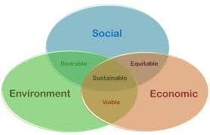
Šta je održiv razvoj? Trenutne odluke ne bi smjele ometati prosperitet za održavanje ili poboljšanje budućeg standarda života!
Održivi razvoj je pristup koji će omogućiti nastavak poboljšanja kvaliteta života uz upotrebu manjeg intenziteta resursa, čime se budućim generacijama ostavljaju neoštećene ili čak ojačane rezerve prirodnih resursa i druge aktive.

Slide 47
Trostruka donja linija
Mohan Munasinghe – tri pristupa
Ekonomski: Povećati prihode na maksimum, a zadržati stalne ili povećavati rezerve kapitala
Okolinski: Održati otpornost i glomaznost bioloških i fizičkih sistema
Društveno-kulturni: Održati stabilnost društvenih i kulturnih sistema
Održivost
Društvena
Okolinska
Ekonomska

Slide 48
UNEP: Integracija tri dimenzije održivog razvoja: Ekonomski aspekt
Nikoga ne zaboraviti i osigurati dostojanstven život za sve.
  Siromašne, ranjive i marginalizirane grupe trebaju prilike za održiv život i moraju imati minimalne nivoe društvene i okolinske zaštite. Osobe koje žive u ekstremnom siromaštvu moraju moći uživati u dostojanstvenom životu. Inovativne i zelene tehnologije mogu istovremeno povećati zaposlenost, ojačati bolje korištenje nauke i tradicionalnog znanja, povećati broj osnovnih usluga, a u sito vrijeme štititi okolinu.

Slide 49
2. Postići veći prosperitet na inkluzivan način u okviru kapaciteta sistema za održavanje života na planeti
  Budući prosperitet zahtijeva da ekonomski rast ne uništava okolinu.
  Moramo u svim državama mijenjati sistem proizvodnje, modele zapošljavanja i tehnologije.
  Održiva potrošnja ne znači manju potrošnju, već pametniju potrošnju – ono što kupujemo i kako živom na inteligentan, siguran i okolinski održiv način.
  Održiva potrošnja može rezultirati nizom povezanih ekonomskih, društvenih i zdravih koristi, uključujući većem pristupu tržištima, društvenoj inovativnosti, novim radnim mjestima.
UNEP: Integracija tri dimenzije održivog razvoja: Okolinski aspekt

Slide 50
  3. Povećati kapital za stvaranje veće otpornosti i osiguranje života za buduće generacije
  Ulaganja u prirodni kapital, društveni kapital (tj., znanje, društvene sisteme ) i osigurati sredstva za djelotvoran ekonomski kapital (tj., infrastruktura i proizvodni kapaciteti) će pomoći dugoročnom razvoju.
  Upravljanje otpadom, djelotvornost resursa, obnova ekosistema i čiščenje vodenih puteva šire opseg naših resursa i prilika za zapošljavanje i život.
UNEP: Integracija tri dimenzije održivog razvoja:
Društveni aspekt

Slide 51
Indeks okolinskih rezultata (EPI) zajendički Univerzitet Yale i Columbia.
Indeks okolinskih rezultata rangira uspješnost država po pitanju prioritetnih okolinskih pitanja u dvije oblasti:
- zaštita zdravlja ljudi i
- zaštita ekosistema.

Slide 52

EPI mjerni okvir: https://epi.yale.edu/epi-results/2022/component/epi
EPI koristi hijerarhijski okvir da uporedi i razumije okolinske rezultate za 180 država i ponudi mjeru o tome koliko su države blizu utvrđenih političkih ciljeva zaštite okoline.
40 indikatora uspješnosti se grupirano u 11 kategorija pitanja.
EPI grupira indikatore u okviru kategorija pitanja, usvaja kategorije u okviru političkih ciljeva, a političke ciljeve u okviru ukupnog indeksa.

Slide 53
Sveobuhvatan okolinski indeks
Yale je izradio Indeks okolinskih rezultata, koji kombinira podatke o pitanjima održivosti i svakoj državi dodjeljuje jedan rezultat.
Ovaj indeks nudi detaljan presjek okolinskih problema, kao što su kvalitet zraka, vode i sanitacije, biodiverzitet i staništa, te kima i energija.
EPI ocjenjuje države prema njihovoj uspješnosti u ovim oblastima, gdje svaki indikator svoju vrijednost prema važnosti za ciljeve države u oblasti zaštite okoline.

Slide 54
EPI rang lista za 2022., rezultat i Regionalna rang lista (REG) za 180 država.

Slide 55
Rang lista za 2022. prema Indeksu okolinskih rezultata za 180 država

Slide 56
EPI rezultati za 2020. pokazuju pozitivnu korelaciju između EPI rezultata i BDP-a po glavi stanovnika

Slide 57
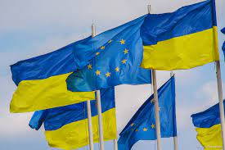
Ukrajina i EU

Slide 58
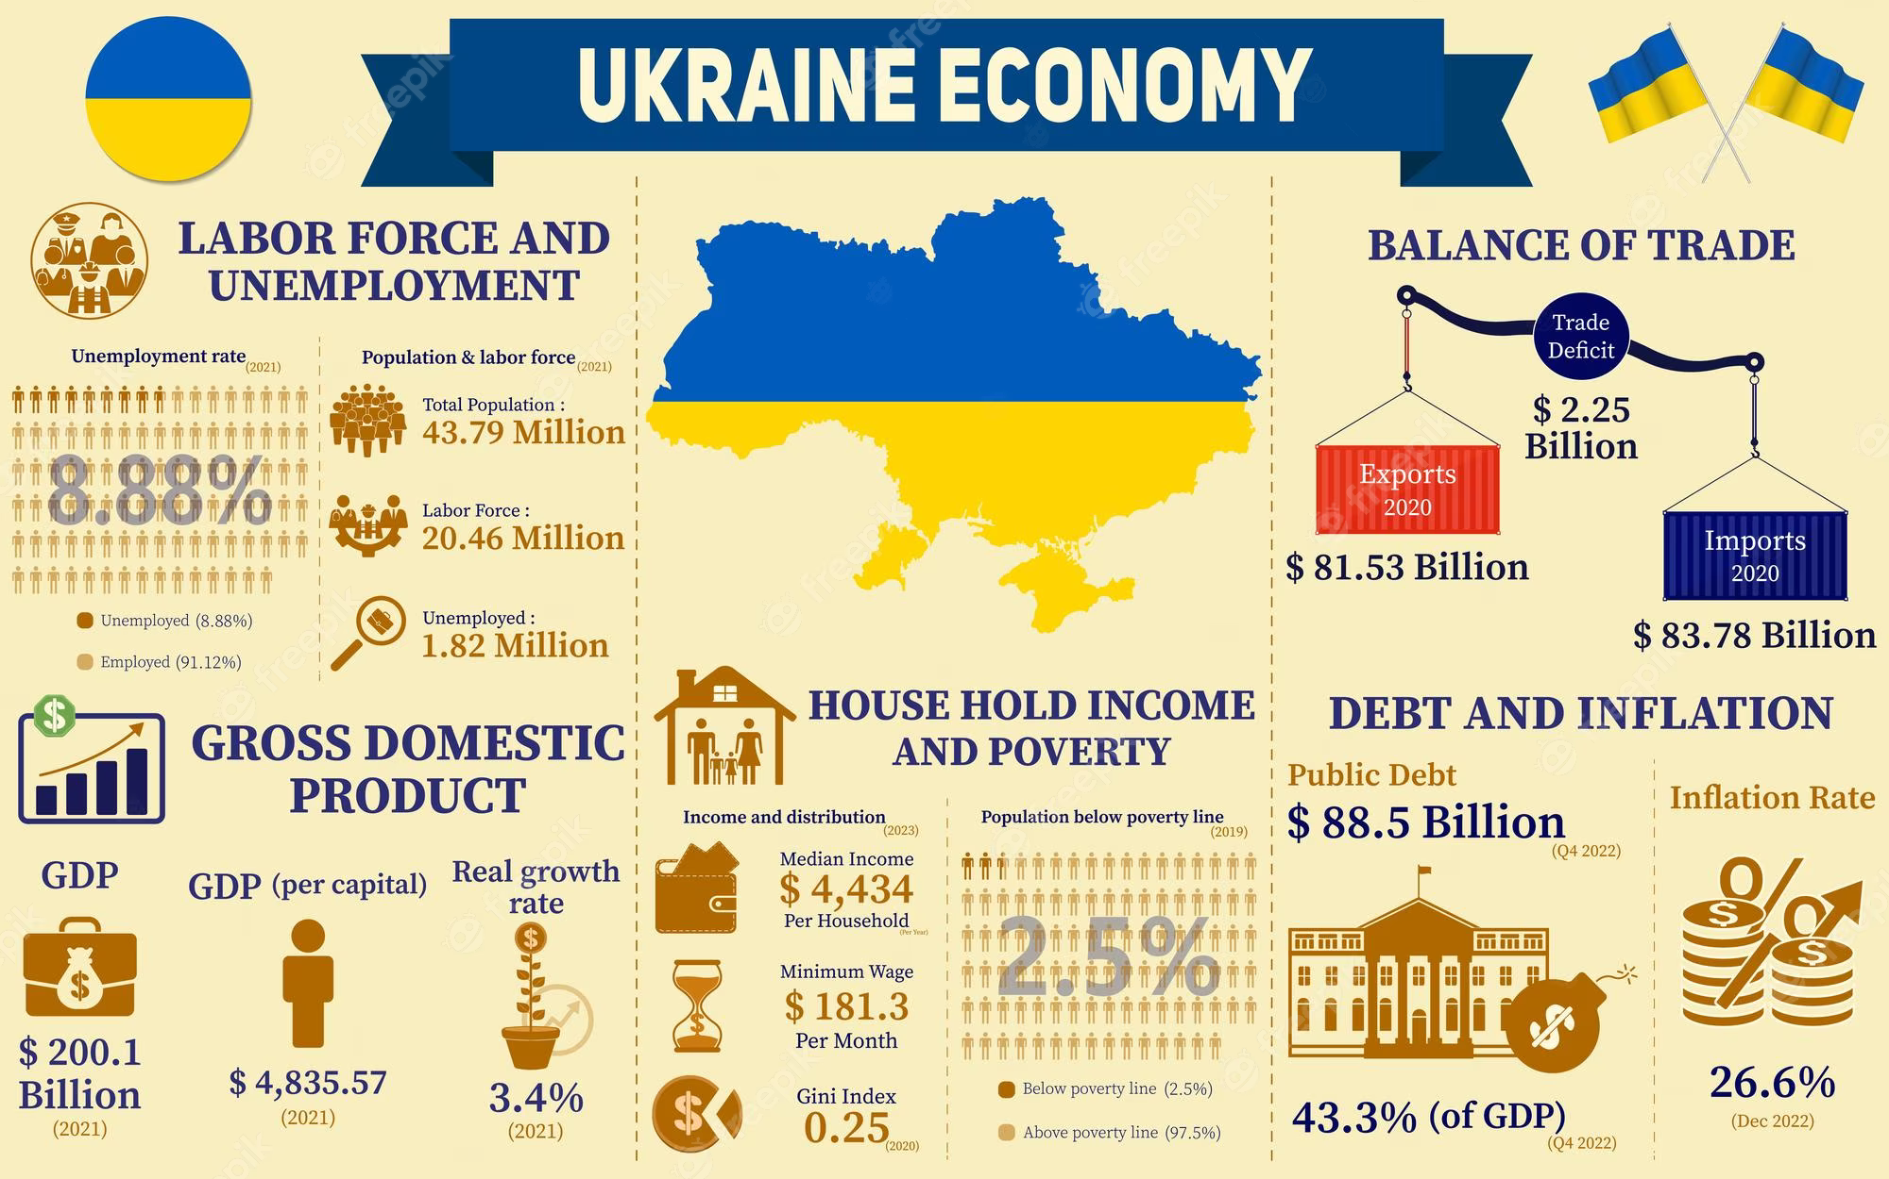
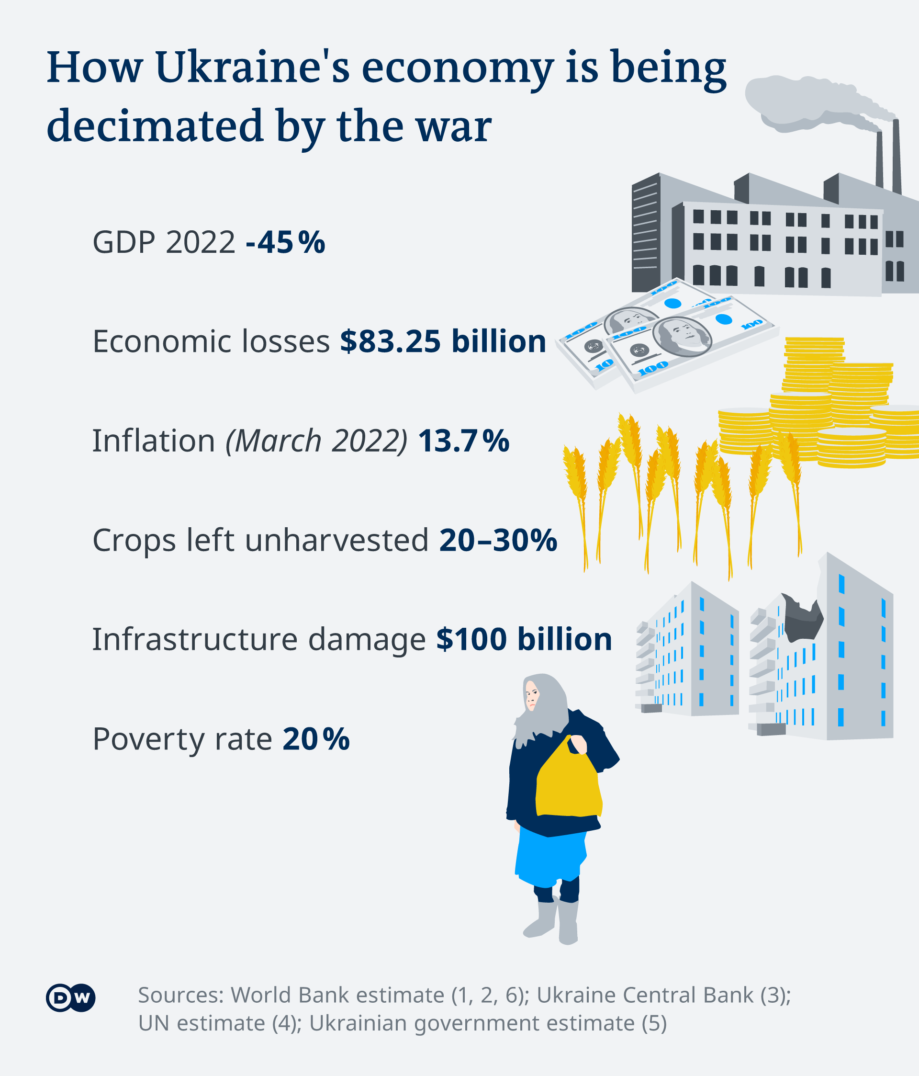
Ukrajina
Položaj države na strateškom geografskom prostoru, na vratima Evrope, Rusije i Azije, ima obilje mineralnih resursa i najplodniju crnicu na planeti.
Država sa visoko obrazovanom radnom snagom, bogatim industrijskim naslijeđem još od sovjetske ere.

Slide 59
Duboka i sveobuhvatna zona slobodne trgovine (DCFTA)
Sporazum o pridruživanju, uključujući Duboku i sveobuhvatnu zonu slobodne trgovine (DCFTA) između EU i Ukrajine, je pregovaran između 2007. i 2011., a potpisan je 21. marta i 27. juna 2014.
DCFTA je bio u privremenoj primjeni od 1. januara 2016. Sporazum o pridruživanju (AA) formalno je stupio na snagu 1. septembra 2017., nakon što su ga ratificirale sve države članice EU.
Sporazum o pridruživanju je glavno sredstvo za približavanje Ukrajine EU: promovira dublje političke veze, snažnije ekonomske veze i poštivanje zajedničkih vrijednosti.

Slide 60
Trgovina
EU je najveći trgovački partner Ukrajine, te čini 39,5% trgovine u 2021. Ukrajina je 15. najveći trgovački partner EU, što čini oko 1,2% ukupne trgovine EU. Ukupna razmjena između EU i Ukrajine je dosegla gotovo €52,4 milijarde u 2021., i gotovo se udvostručila od stupanja DCFTA na snagu 2016.
Izvoz iz Ukrajine u EU iznosila je €24,1 milijardi u 2021., što je znatno povećanje za više od 47% u odnosu na 2020.
Ukrajina najviše izvozi željezo i čelik u EU (20,8% ukupnog izvoza), zatim rude, jelene i jasen (12,5%), masnoće i ulja životinjskog i biljnog porijekla (8,5%) – naročito suncokretovo ulje, električne mašine (7,8%) i žitarice (7,3%).
Izvoz i EU u Ukrajinu je iznosio €28,3 milijardi u 2021., što je povećanje za 22,4% od 2020.
EU najviše izvozi mašineriju u Ukrajinu (14,8% ukupnog izvoza), opremu za transport i vozila (10,2%), mineralna goriva (9,4%), električne mašine (9,3%) i farmaceutske proizvode (5,9%).
https://policy.trade.ec.europa.eu/eu-trade-relationships-country-and-region/countries-and-regions/ukraine_en

Slide 61
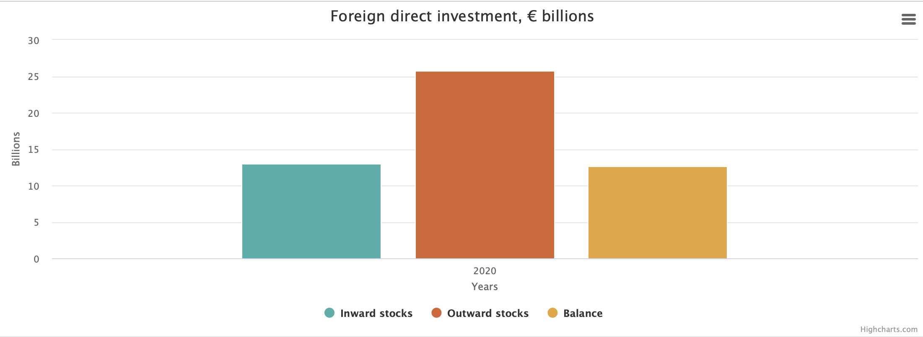
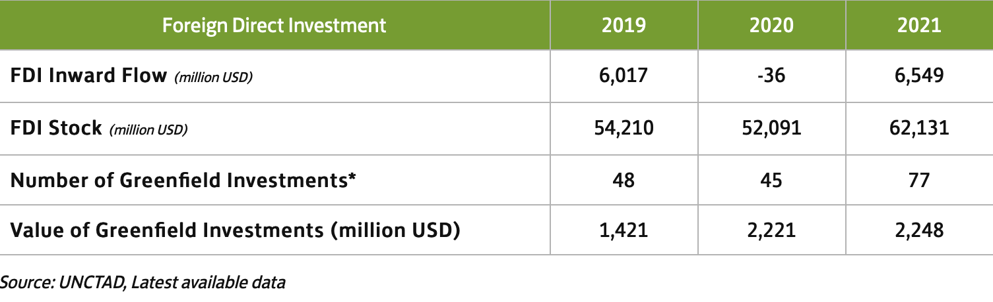
Direktna strana ulaganja u Ukrajinu
Priliv direktnih stranih ulaganja u Ukrajinu se povećao na US$ 6,5 milijardi u 2021.
Rezerve direktnih stranih ulaganja su iznosile oko US$ 62 milijardi u 2021.
Multinacionalne kompanije imaju imovinu u čeliku, IKT, farmaceutskoj proizvodnji i poljoprivrednim robama.
Arcelor Mittal je bio najveću ulagač, sa imovinom od US$ 6,5 milijardi.
Izvor: UNCTAD

Slide 62
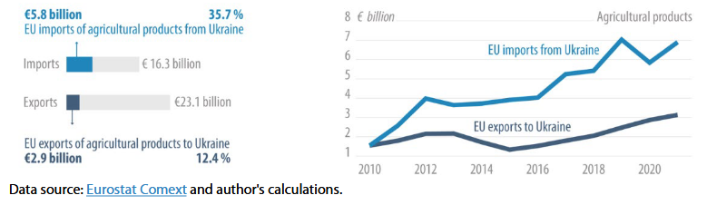
Prije rata, rasla je trgovina robom između EU i Ukrajine

Slide 63
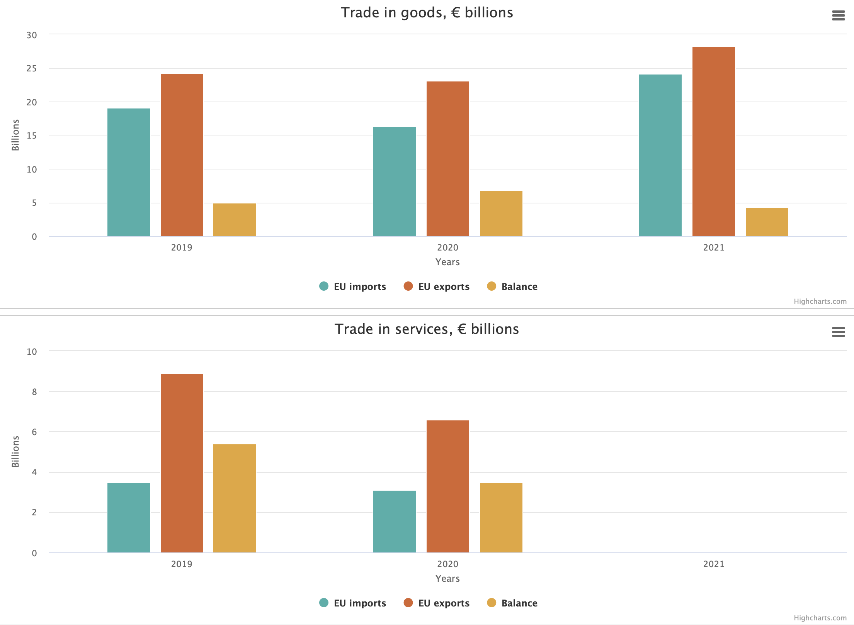
Trgovina. robama
Trgovina uslugama

Slide 64
EU i Ukrajina
AA/DCFTA (Sporazum o pridruživanju/Duboka i sveobuhvatna zona slobodne trgovine) približavaju Ukrajinu i EU: promoviraju dublje političke veze, snažnije ekonomske veze i poštivanje zajedničkih vrijednosti.
Ovim se nastoji ojačati trgovina robama i uslugama između EU i Ukrajine postepenim smanjenjem tarifa i usaglašavanjem propisa u Ukrajini sa onima u EU u određenim industrijskim sektorima i poljoprivrednim proizvodima.
Za bolju integraciju u EU tržište, Ukrajina usaglašava svoje zakone sa EU normama i standardima za industrijske i poljoprivredne prehrambene proizvode.
Ukrajina također usaglašava svoje propise sa EU propisima u vezi trgovine, kao što su:
  Konkurencija
  Tehničke prepreke trgovini (TBT)
  Sanitarna i fitosanitarna zaštita (SPS)
  Carine i olakšavanje trgovine
  Zaštita intelektualnog vlasništva

Slide 65
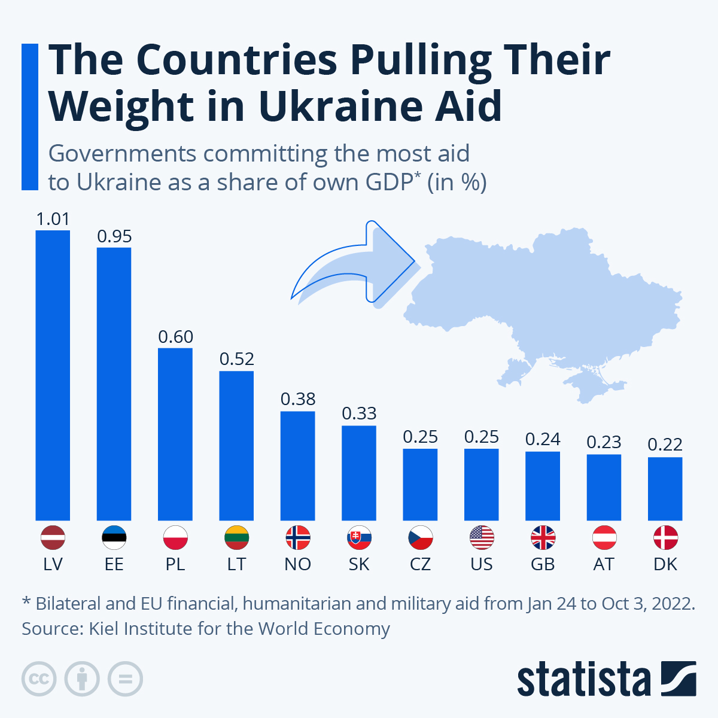
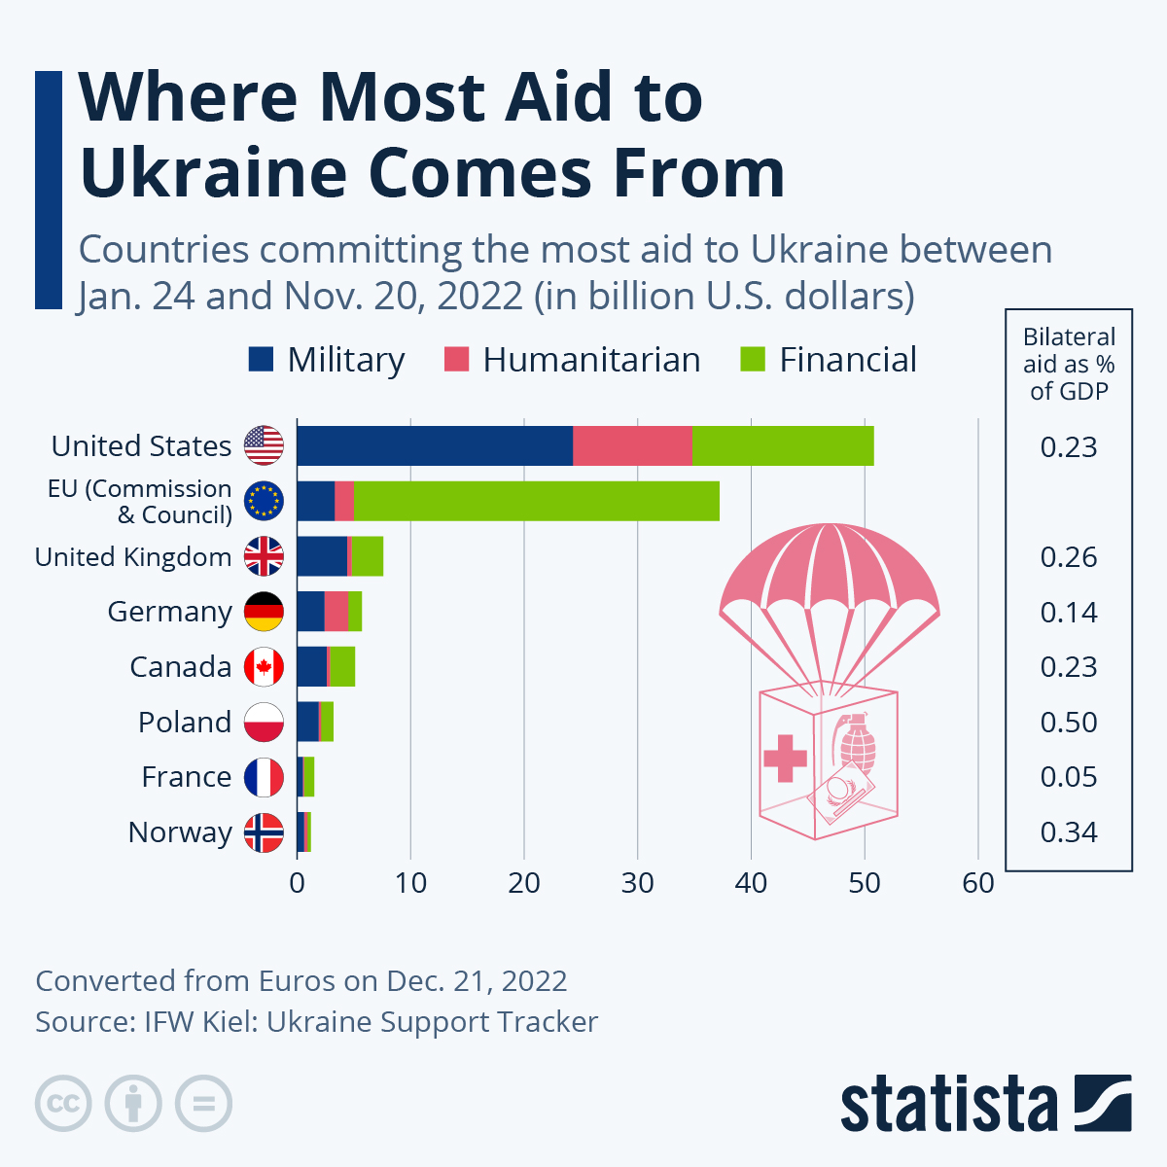
Države koje najviše odvajaju za pomoć Ukrajini
Odakle dolazi najveća pomoć za Ukrajinu

Slide 66

Hvala na pažnji
bsergi@unime.it

